Slide 1
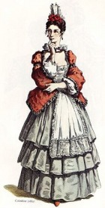
Μάθημα 9^{ο}
Αναγέννηση ΙΙ
Νεοκλασικισμός

Slide 2
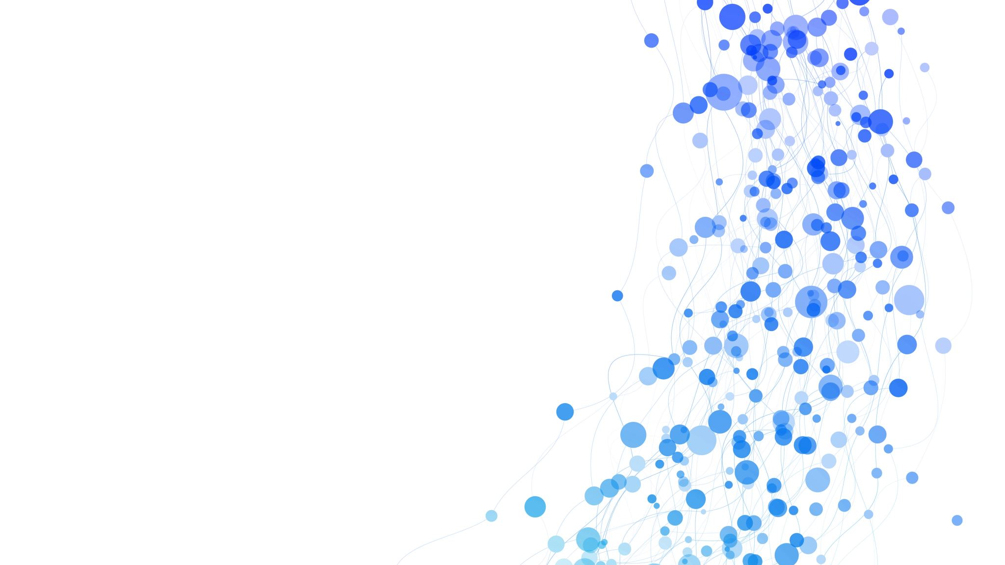
Το αναγεννησιακό θέατρο της Ιταλίας και της Γαλλίας αναπτύχθηκε με άξονα το αρχαίο ελληνικό και ρωμαϊκό θέατρο. Πολύ περισσότερο από τις χώρες της Αγγλίας και της Ισπανίας στην Ιταλία και στην Γαλλία η Ποιητική του Αριστοτέλη αλλά και τα δράματα του Σενέκα και οι κωμωδίες του Τερέντιου αποτέλεσαν τις βάσεις για την ανάπτυξη του δράματος αυτή την περίοδο. Γι’ αυτό και το θέατρο των δυο αυτών χωρών ονομάζεται νεοκλασικό.

Slide 3
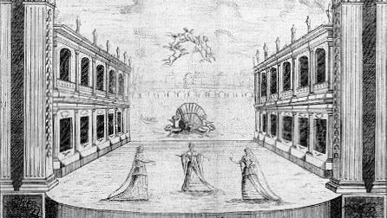
Ιταλική Αναγέννηση

Slide 4
Η ανάπτυξη του νέου κλασικού δράματος στην Ευρώπη ήταν συνέπεια της «εκ νέου ανακάλυψης» της κλασικής λογοτεχνίας στην ανθρωπιστική και πρώιμη αναγεννησιακή Ιταλία. Στη Δυτική Ευρώπη, το κλασικό δράμα ήταν γνωστό κυρίως μέσω των Λατίνων συγγραφέων, ιδιαίτερα του Τερέντιου, του Σενέκα και, σε μικρότερο βαθμό, του Πλαύτου, γιατί αν και η γνώση της ελληνικής δεν χάθηκε ποτέ στην Ευρώπη, και ειδικά στη Νότια Ιταλία, όπου τα ελληνικά χειρόγραφα αντιγράφονταν τον δέκατο τρίτο αιώνα, οι Ευρωπαίοι γενικά δεν γνώριζαν αρχαία ελληνικά και έτσι δεν μπορούσαν να έχουν πρόσβαση στα πρωτότυπα κείμενα.

Slide 5
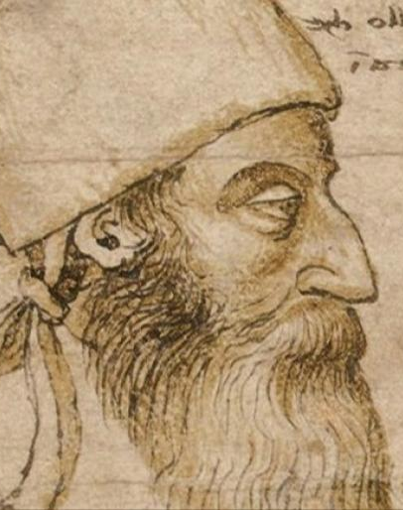
Το 1397 ο Βυζαντινός Μανουήλ Χρυσολώρας άρχισε με επιτυχία να διδάσκει ελληνικά στο Studium (πανεπιστήμιο) της Φλωρεντίας, μετά από πρόσκληση του Coluccio Salutati, ενός ανθρωπιστή και καγκελάριου της Φλωρεντινής Δημοκρατίας από το 1375 έως το 1406. Ένα άλλο σημαντικό γεγονός ήτανότι πολλοί Βυζαντινοί διανοούμενοι κατέφυγαν στην Ιταλία μετά την άλωση της Κωνσταντινούπολης από τους Τούρκους το 1453, και δίδαξαν ελληνικά. Έφεραν μαζί τους ελληνικά χειρόγραφα και μέσα από αυτά τα ελληνικά δράματα έγιναν διαθέσιμα στους Ιταλούς ανθρωπιστές, οι οποίοι αναζήτησαν οι ίδιοι ελληνικά και λατινικά χειρόγραφα στην Ιταλία καθώς και στην Ευρώπη και την Κωνσταντινούπολη.

Slide 6
Στην Ιταλία η θεωρητική συζήτηση αναπτύχθηκε αυτήν την περίοδο ανάμεσα στην Ποιητική του Αριστοτέλη (η πρώτη λατινική μετάφραση δημοσιεύθηκε από τον Lorenzo Valla το 1498, ενώ η έκδοση Aldine του ελληνικού κειμένου εμφανίστηκε το 1508) και ένα σχόλιο του Donatus, για τον Τερέντιο το οποίο ανακαλύφθηκε ξανά το 1433 από τον Giovanni Aurispa. Ο Αριστοτέλης και ο Donatus συνδυάστηκαν με την Ars Poetica του Οράτιου, η οποία ήταν γνωστή κατά τον Μεσαίωνα, και όρισαν μια θεωρία του δράματος «σύμφωνα με τους αρχαίους».

Slide 7
Έτσι, οι Ιταλοί literati επέμειναν στη διάκριση μεταξύ τραγωδίας και κωμωδίας αναφερόμενοι σε χαρακτήρες και καταστάσεις (ευγενείς χαρακτήρες και αξιοθρήνητες πράξεις στην τραγωδία, απλοί άνθρωποι και γελοίες πράξεις στην κωμωδία) καθώς και στην αναγκαιότητα της ευπρέπειας και της ενότητας της δράσης, του χρόνου και του τόπου – μια αρχή που άντλησαν από τον Αριστοτέλη, παρόλο που μια τέτοια έμφαση στην ενότητα του χρόνου και του τόπου δεν υπήρχε στο κείμενό της Ποιητικής του.

Slide 8
Η διδακτική λειτουργία τόσο της τραγωδίας όσο και της κωμωδίας τονίστηκε ιδιαίτερα, ακολουθώντας τον Οράτιο και τον Donatus: και τα δύο είδη δράματος έπρεπε να διδάσκουν τους θεατές να αποφεύγουν τις κακίες και να επιδιώκουν τις αρετές, το πρώτο μέσω του οίκτου και του φόβου (όπως δίδασκε ο Αριστοτέλης), το δεύτερο μέσω του γέλιου, του οποίου η λειτουργία, σύμφωνα με τον Donatus, ήταν να κατακρίνει τις κακίες.

Slide 9
Οι Ιταλοί θεωρητικοί προσπάθησαν να εξισορροπήσουν τον σεβασμό των κανόνων που έθεσαν οι αρχαίοι με την επιθυμία να ευχαριστήσουν το κοινό τους και να γράψουν σύγχρονα δράματα. Μερικοί από αυτούς, ωστόσο, αμφισβήτησαν τους αρχαίους πιο ανοιχτά ισχυριζόμενοι ότι ο στόχος της ποίησης ήταν να ευχαριστήσει το κοινό – όχι να είναι χρήσιμος σε αυτούς ή να τους καθοδηγήσει με κάποιο τρόπο (Ludovico Castelvetro [1505-1571])- ή ότι ο Αριστοτέλης και ο Οράτιος δεν μπορούσαν να χρησιμοποιηθούν ως αρχές, καθώς η σύγχρονη κοινωνία ήταν διαφορετική από την αρχαία Ελλάδα και τη Ρώμη και απαιτούσε νέα είδη δράματος (Antonfrancesco Grazzini [1503-1584]).

Slide 10
Έτσι, ακόμη και αν επιτρέπονταν κάποιες καινοτομίες, η θεωρητική συζήτηση, ως επί το πλείστον, προώθησε είτε την ελληνική είτε τη ρωμαϊκή τραγωδία ως το μόνο βιώσιμο μοντέλο που πρέπει να ακολουθηθεί. Ως αποτέλεσμα, όλες οι τραγωδίες που γράφτηκαν στην Αναγεννησιακή Ιταλία ήταν βασικά νεοκλασικές, επειδή συμμορφώνονταν επίσημα με τους κλασικούς κανόνες. Ωστόσο, το περιεχόμενό τους ήταν πιο ετερογενές.

Slide 11
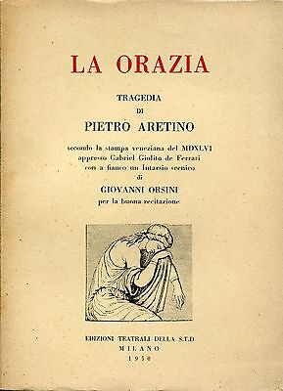
Αν και πολλές τραγωδίες βασίστηκαν σε ελληνικούς μύθους, άλλοι χρησιμοποίησαν ρωμαϊκούς μύθους ή γεγονότα από την ιστορία (π.χ., Orazia του Aretino, 1546, σχετικά με τη μονομαχία των Horatii και Curiatii και τη δολοφονία της αδελφής του Horatius), την εβραϊκή ή βιβλική ιστορία (π.χ. η Μαριάννα του Dolce, 1565, βασισμένη στον Flavius Josephus) ή επινοημένες ιστορίες, που συχνά τοποθετούνταν σε μακρινές χώρες (π.χ. Orbecche του Giraldi, 1541).

Slide 12
Εκτός από τα νεοκλασικά χαρακτηριστικά τους, αυτές οι τραγωδίες ακολούθησαν επίσης το σενεκικό μοντέλο, συμπεριλαμβάνοντας συχνά υπερφυσικά στοιχεία, φαντάσματα, σκοτεινές και αποτρόπαιες λεπτομέρειες (όπως τα γεύματα του Θυέστη ή σφαγμένα άκρα στενών συγγενών ή εραστών που παρουσιάζονται σε μια ταραγμένη ηρωίδα) και ηθικολογικές αποστολές για το ανθρώπινο πεπρωμένο.

Slide 13
Μπορούμε να διακρίνουμε τρεις κατηγορίες, κατά φθίνουσα σειρά πιστότητας στα αρχαία μοντέλα:
1. μεταφράσεις στα ιταλικά μιας πρωτότυπης (ελληνικής ή λατινικής) τραγωδίας.
2. διασκευές αρχαίων (ελληνικών ή λατινικών) τραγωδιών με περισσότερο ή λιγότερο υψηλό βαθμό δημιουργικής ελευθερίας·
3. τραγωδίες που βασίζονται σε μια ιστορία που δεν είναι κλασική ή δεν χρησιμοποιήθηκε από Έλληνες και Λατίνους δραματουργούς, αλλά αναδιατυπώνεται ακολουθώντας ένα αρχαίο μυθικό αρχέτυπο που προέρχεται από μια διάσημη ελληνική τραγωδία.

Slide 14

Μεταφράσεις και διασκευές

Slide 15
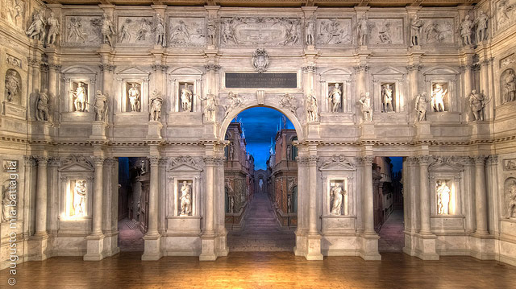
Οι μεταφράσεις και οι διασκευές των αρχαίων τραγωδιών είναι μερικές φορές δύσκολο να διακριθούν.
Η μετάφραση ήταν ένα από τα κύρια μέσα μέσω των οποίων διαδόθηκε η γνώση των ελληνικών και ρωμαϊκών έργων και έτσι συνέβαλε στη δημιουργία πιο πρωτότυπων νεοκλασικών δραμάτων. Επιπλέον, η μετάφραση έγινε από μόνη της ένα σημαντικό πολιτιστικό φαινόμενο, όπως η ιταλική μετάφραση του Οιδίποδα Τύραννου του Σοφοκλή από τον Orsatto Giustiniani, που ανατέθηκε για τα εγκαίνια του Teatro Olimpico από τον Andrea Palladio στη Βιτσέντζα το 1585.

Slide 16
Οι περισσότερες από αυτές που συχνά αναφέρονται ως «μεταφράσεις», ωστόσο, είναι αρκετά ελεύθερες αποδόσεις του πρωτοτύπου, καθώς η διάκριση μεταξύ μετάφρασης και επανεγγραφής ήταν στην καλύτερη περίπτωση ισχνή εκείνη την εποχή. Οι κλασικές τραγωδίες συχνά «προσαρμόστηκαν» για το σύγχρονο κοινό εξαλείφοντας τις σκοτεινές μυθολογικές αναφορές, μεταφράζοντας αρχαίες λέξεις και έννοιες με σύγχρονες (π.χ. «κάστρα», «ιππότες», «ευγένεια», «τιμή») και μεταφέροντας επιφανειακά το θρησκευτικό ειδωλολατρικό υλικό σε ένα χριστιανικό μοντέλο, έτσι ώστε οι χαρακτήρες να μπορούν να επικαλεστούν έναν δίκαιο Θεό που υπερασπίστηκε τους καταπιεσμένους και επιβράβευσε τους δίκαιους. Επιπλέον, οι σκηνές μπορούσαν να επεκταθούν για να αυξήσουν το αξιολύπητο στοιχείο ή τη σημασία της στιγμής.

Slide 17

Πρωτότυπες τραγωδίες στα πρότυπα αρχαίων μυθικών αρχετύπων

Slide 18
Παρά τον θαυμασμό για τα κλασικά μοντέλα, η τραγωδία του Cinquecento (15ου αιώνα) προτιμούσε συχνότερα είτε ιστορίες που διαδραματίζονταν στον ελληνικό ή ρωμαϊκό κόσμο, αλλά δεν χρησιμοποιούνταν σε ελληνικές ή σενεκικές τραγωδίες, είτε ιστορίες (συχνά επινοημένες) που ανήκαν σε άλλο τόπο ή / και χρόνο.

Slide 19
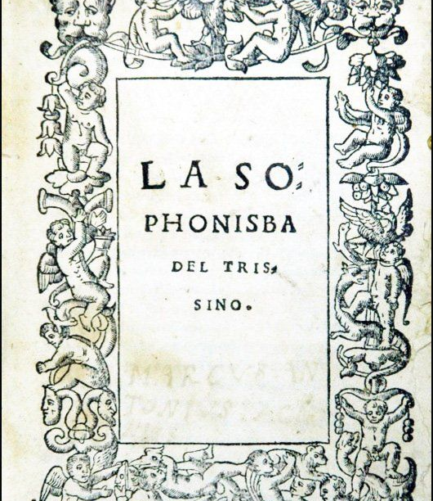
Στην πρώτη κατηγορία, η σημαντικότερη τραγωδία είναι η Σοφονίσμπα του Trissino. Αν και γράφτηκε το 1514-1515 και δημοσιεύθηκε το 1524, το έργο ανέβηκε για πρώτη φορά μόνο μετά το θάνατο του Trissino το 1562 στη Βιτσέντσα με σκηνικά του Andrea Palladio (ο οποίος ήταν προστατευόμενος του Trissino).

Slide 20
Η ιστορία της Σοφονίσμπα ήταν εξαιρετικά δημοφιλής την εποχή εκείνη. Την βρίσκουμε και στη δραματουργία άλλων χωρών.
Βασισμένη στον Λίβιο και τον Αππιανό, το έργο αφηγείται τον έρωτα μεταξύ της Σοφονίσμπα, του συζύγου της Συφάξ, και του Νουμιδού Μασίνισσα. Ο Σύφαξ βρισκόταν σε πόλεμο με τους Ρωμαίους και τον σύμμαχό τους, τον Νουμίδο Μασίνισσα. Αφού ο Syphax πιάστηκε αιχμάλωτος, η Sophonisba αντιμετώπισε τη δουλεία και έτσι εμπιστεύτηκε τον εαυτό της στον Μασίνισσα, ο οποίος υποσχέθηκε να τη φροντίσει παρά τη θέληση των Ρωμαίων και την παντρεύτηκε κρυφά.

Slide 21
Όταν οι Ρωμαίοι ανακάλυψαν την αλήθεια, προέτρεψαν τον Μασίνισσα να αντισταθεί στο πάθος του και να τους παραδώσει τη Σοφονίσμπα ως αιχμάλωτη. Ανίκανος να προστατεύσει την ελευθερία της, ο Μασίνισσα έδωσε δηλητήριο στον Σοφονίσμπα για να αυτοκτονήσει πριν γίνει σκλάβα. Σε μια σημαντική λεπτομέρεια ο Trissino ακολούθησε τον Αππιανό και όχι τον Λίβιo: η Σοφονίσμπα είχε λογοδοθεί πρώτα με τον Μασίνισσα και στη συνέχεια δόθηκε σε γάμο με τον Συφάξ για πολιτικούς λόγους – μια αλλαγή που έκανε την ιστορία αγάπης μεταξύ Σοφονίσμπα και Μασίνισσα πιο «φυσική» και καθιστούσε τη Σοφονίσπα λιγότερο μοιχαλίδα, καθώς ο Σύφαξ δεν ήταν ακόμα νεκρός. Ακόμα κι αν η ιστορία είναι ρωμαϊκή, η τραγωδία του Trissino είναι αναμφισβήτητα ελληνική – όχι μόνο για τη δομή (με επεισόδια διανθισμένα από χορωδιακές ωδές και με χορωδία πάντα παρούσα στη σκηνή), αλλά επειδή τα τραγικά μοντέλα της είναι ελληνικά. Το έργο του Trissino απηχεί πολλές ελληνικές τραγωδίες, για παράδειγμα, ο θάνατος της Σοφονίσμπα περιγράφεται χρησιμοποιώντας την «Άλκηστη» του Ευριπίδη ως πρότυπο, συχνά με αυτολεξεί αποσπάσματα. Το πιο σημαντικό είναι ότι η ίδια η Σοφονίσμπα έχει ως πρότυπο τους Σοφόκλειους ήρωες, όπως ο Αίας ή η Αντιγόνη, που επιλέγουν τον θάνατο αντί να απαρνούνται τις αξίες τους.

Slide 22
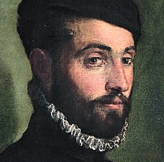
Η επιρροή της κλασικής τραγωδίας και των τραγικών μοτίβων είναι διάχυτη στην Ιταλία, αν και μερικές φορές (ειδικά σε μεταγενέστερες τραγωδίες) χρησιμεύει περισσότερο ως πλαίσιο για την αντιμετώπιση θεμάτων που δεν ανήκουν στη συγκεκριμένη τραγωδία που χρησιμοποιείται ως πρότυπο. Ένα παράδειγμα είναι το Torrismondo (1587) του Torquato Tasso, το οποίο μιλάει για την αγάπη μεταξύ του Torrismondo, βασιλιά των Γότθων, και της Alvida, πριγκίπισσας της Νορβηγίας, παρόλο που την έχει υποσχεθεί στον καλύτερο φίλο του Germondo, βασιλιά της Σουηδίας.

Slide 23
Η Alvida είναι στην πραγματικότητα αδελφή του Torrismondo, και αυτή η αλήθεια αποκαλύπτεται στην 4^{η} Πράξη, η οποία ακολουθεί πολύ στενά, μερικές φορές αυτολεξεί, τις σκηνές μεταξύ του δούλου του Λάιου, του Κορινθιακού αγγελιοφόρου και του Οιδίποδα στον Οιδίποδα Τύραννο του Σοφοκλή: ως βρέφος η Αλβίδα ανατέθηκε στον υπηρέτη και στάλθηκε στη Δακία επειδή ο πατέρας της φοβόταν ορισμένες προφητείες. Ωστόσο, κατά τη διάρκεια του ταξιδιού αιχμαλωτίστηκε από Νορβηγούς πειρατές και τελικά δόθηκε ως υιοθεσία στον βασιλιά της Νορβηγίας. Ωστόσο, αν και το μοτίβο του Οιδίποδα είναι σίγουρα κεντρικό σε αυτή την αρκετά περίπλοκη πλοκή (ακόμα κι αν η αιμομιξία συμβαίνει μεταξύ αδελφών), το κύριο τραγικό θέμα είναι η επιλογή μεταξύ φιλίας και αγάπης, που κάνει τον Torrismondo με την αίσθηση της ενοχής του έναν πραγματικά σύγχρονο τραγικό ήρωα. (Το Torrismondo είναι το πρότυπο του έργου Βασιλεύς ο Ροδολίνος του Ιωάννη Ανδρέα Τρωίλου)

Slide 24

Αρχαία τραγικά θέματα στον αναγεννησιακό κόσμο

Slide 25
Για τους θεωρητικούς και τους θεατρικούς συγγραφείς της Αναγέννησης, η τραγωδία, όπως προέτρεπε ο Οράτιος, θα έπρεπε να έχει διδακτική λειτουργία. Συγκεκριμένα, σκηνοθετώντας την πτώση των τυράννων, η τραγωδία θα μπορούσε να διδάξει στους κυβερνήτες πώς να κυβερνούν με δικαιοσύνη και να αποφεύγουν τους κινδύνους της τυραννίας.

Slide 26
Μια τέτοια ιδέα, που υπάρχει ήδη στον Σενέκα, άνθισε στην Αναγέννηση με το ενδιαφέρον που ούτως ή άλλως έδειχνε για την τέχνη της κυβέρνησης και την ευγενική συμπεριφορά. Επιπλέον, αν και προέρχεται από τον Σενέκα, ο «τραγικός τύραννος» ήταν μια καθημερινή πραγματικότητα για μια χώρα χωρισμένη σε πολλούς ευγενείς και κυβερνήσεις όπου ο αγώνας για την εξουσία ήταν αδιάκοπος.

Slide 27
Στις τραγωδίες του Cinquecento, οι τύραννοι είναι συχνά αδίστακτοι και οι πολλοί διάλογοι μεταξύ του τυράννου και του συμβούλου του, ο οποίος συχνά προσπαθεί να πείσει τον πρώτο να περιορίσει τη χρήση βίας και να παραιτηθεί από τις βεντέτες, μπορεί να θυμίζουν κοινές καταστάσεις στα ιταλικά δικαστήρια.

Slide 28
Ένα άλλο επαναλαμβανόμενο θέμα της ιταλικής τραγωδίας που συνδέεται με τη συζήτηση για τη βασιλεία και την εξουσία ήταν η αστάθεια της ανθρώπινης τύχης και η αδυναμία του ανθρώπου να ελέγξει το πεπρωμένο του. Το θέμα αυτό είναι παρόν και στην ελληνική τραγωδία, αλλά οι θεατρικοί συγγραφείς της Αναγέννησης το επέκτειναν, καθώς το κοινό τους ήταν ιδιαίτερα ευαίσθητο σε αυτό.

Slide 29
Ο στοχασμός για την αστάθεια της ανθρώπινης τύχης μπορεί να θεωρηθεί ως η τραγική ερμηνεία των μακιαβελικών ιδεών σχετικά με τη σημασία της Τύχης και την ανάγκη αξιοποίησής της, όπως εκφράζεται στον Πρίγκιπα. Οι αναγεννησιακές τραγωδίες απεικονίζουν έτσι τους Σενεκικούς τυράννους ως μακιαβελικούς πρίγκιπες και ηγεμόνες – διχασμένους όπως οι τραγικοί προκάτοχοί τους ανάμεσα στον πόθο τους για εξουσία και τις ανατροπές της παντοδύναμης Τύχης.

Slide 30
Σε αυτές τις τραγωδίες, οι γυναίκες είναι συχνά το πολικό αντίθετο των τυράννων και συνήθως οι κύριες ηρωίδες, όπως υποδηλώνουν οι πολλοί τίτλοι με γυναικείο όνομα. Η δημοτικότητα των έντιμων και ενάρετων γυναικών ως τραγικών πρωταγωνιστών αντανακλά την αυλική ατμόσφαιρα στην οποία αναπτύχθηκε η νεοκλασική τραγωδία. Οι γυναίκες έπαιζαν σημαντικό ρόλο στα ιταλικά δικαστήρια και συχνά ήταν αστικές διανοούμενες, που ενδιαφέρονταν έντονα για το θέατρο. Οι τραγωδίες που εξυμνούσαν τις αρετές των γυναικών ήταν έτσι ένας προφανής φόρος τιμής στις προστάτιδες μιας τέτοιας τέχνης.

Slide 31
Υπάρχουν, ωστόσο, και πιο σκοτεινές ηρωίδες, που διαπράττουν τρομερά εγκλήματα, επίσης πρωταγωνίστριες ιταλικών τραγωδιών, όπως η Τουλία και η Μήδεια. Είτε ως θύματα είτε ως ενεργοί ερμηνευτές του κακού, οι γυναίκες ηρωίδες βρίσκονται στον πυρήνα της αναγεννησιακής ιταλικής τραγωδίας, και αυτό αντικατοπτρίζει τόσο μια λογοτεχνική παράδοση που προέρχεται από τον Μεσαίωνα όσο και την Αυλική πραγματικότητα μέσα στην οποία αυτές οι τραγωδίες διαβάστηκαν ή παίχτηκαν. Οι τύραννοι, οι τραγικές ηρωίδες και η αστάθεια του ανθρώπινου πεπρωμένου είναι κεντρικά στοιχεία της τραγωδίας του Cinquecento και έχει διατυπωθεί η άποψη ότι αυτοί οι θεατρικοί συγγραφείς μετέτρεπαν την κλασική τραγωδία σε αρένα για να συζητήσουν σύγχρονα ζητήματα και να επηρεάσουν τις απόψεις του κοινού τους.

Slide 32
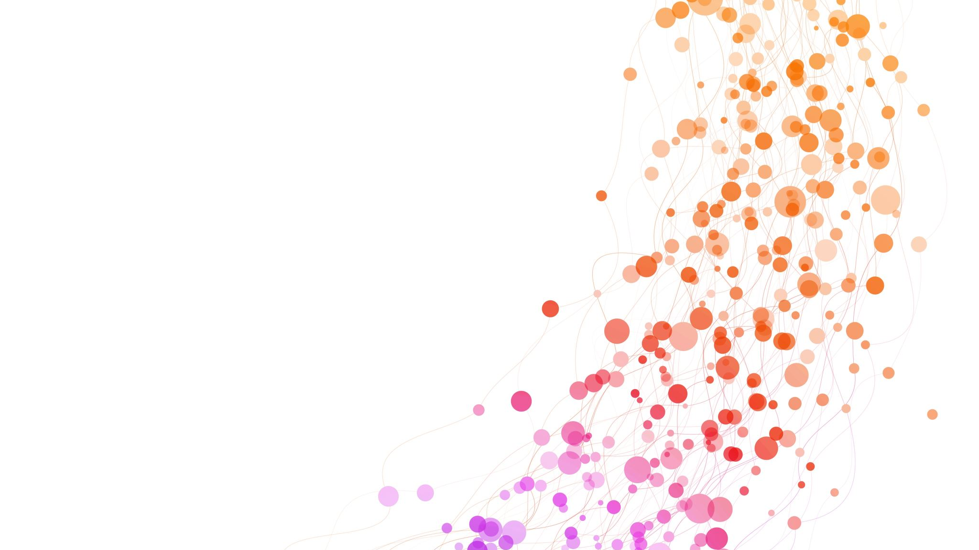
Νεοκλασική κωμωδία

Slide 33

Η ρωμαϊκή κωμωδία ήταν το μοναδικό πρότυπο για τη νεοκλασική κωμωδία. Το πολιτικό και συχνά χονδροειδές χιούμορ της αττικής κωμωδίας ήταν πολύ πιο δύσκολο να προσαρμοστεί στο αναγεννησιακό κοινό από τη ρωμαϊκή κωμωδία που ασχολείτο με κωμικά θέματα ενδοοικογενειακών καταστάσεων. Έτσι, αν και ο Αριστοφάνης ήταν γνωστός και εκτιμημένος, οι αναγεννησιακοί λογοτέχνες προσέβλεπαν στον Πλαύτο και τον Τερέντιο ως πρότυπα των έργων τους.

Slide 34
Η ρωμαϊκή κωμωδία απολάμβανε πολλές παραστάσεις σε δικαστήρια και ακαδημίες στη Ρώμη, τη Φλωρεντία και ειδικά στην αυλή του Δούκα Ερκόλε Α ́ της Φερράρα, όπου οργανώθηκαν τακτικές παραγωγές ρωμαϊκών κωμωδιών μεταξύ του 1486 και του 1503. Οι φοιτητικές παραστάσεις ήταν επίσης δημοφιλείς, ειδικά σε πανεπιστημιακές πόλεις.

Slide 35
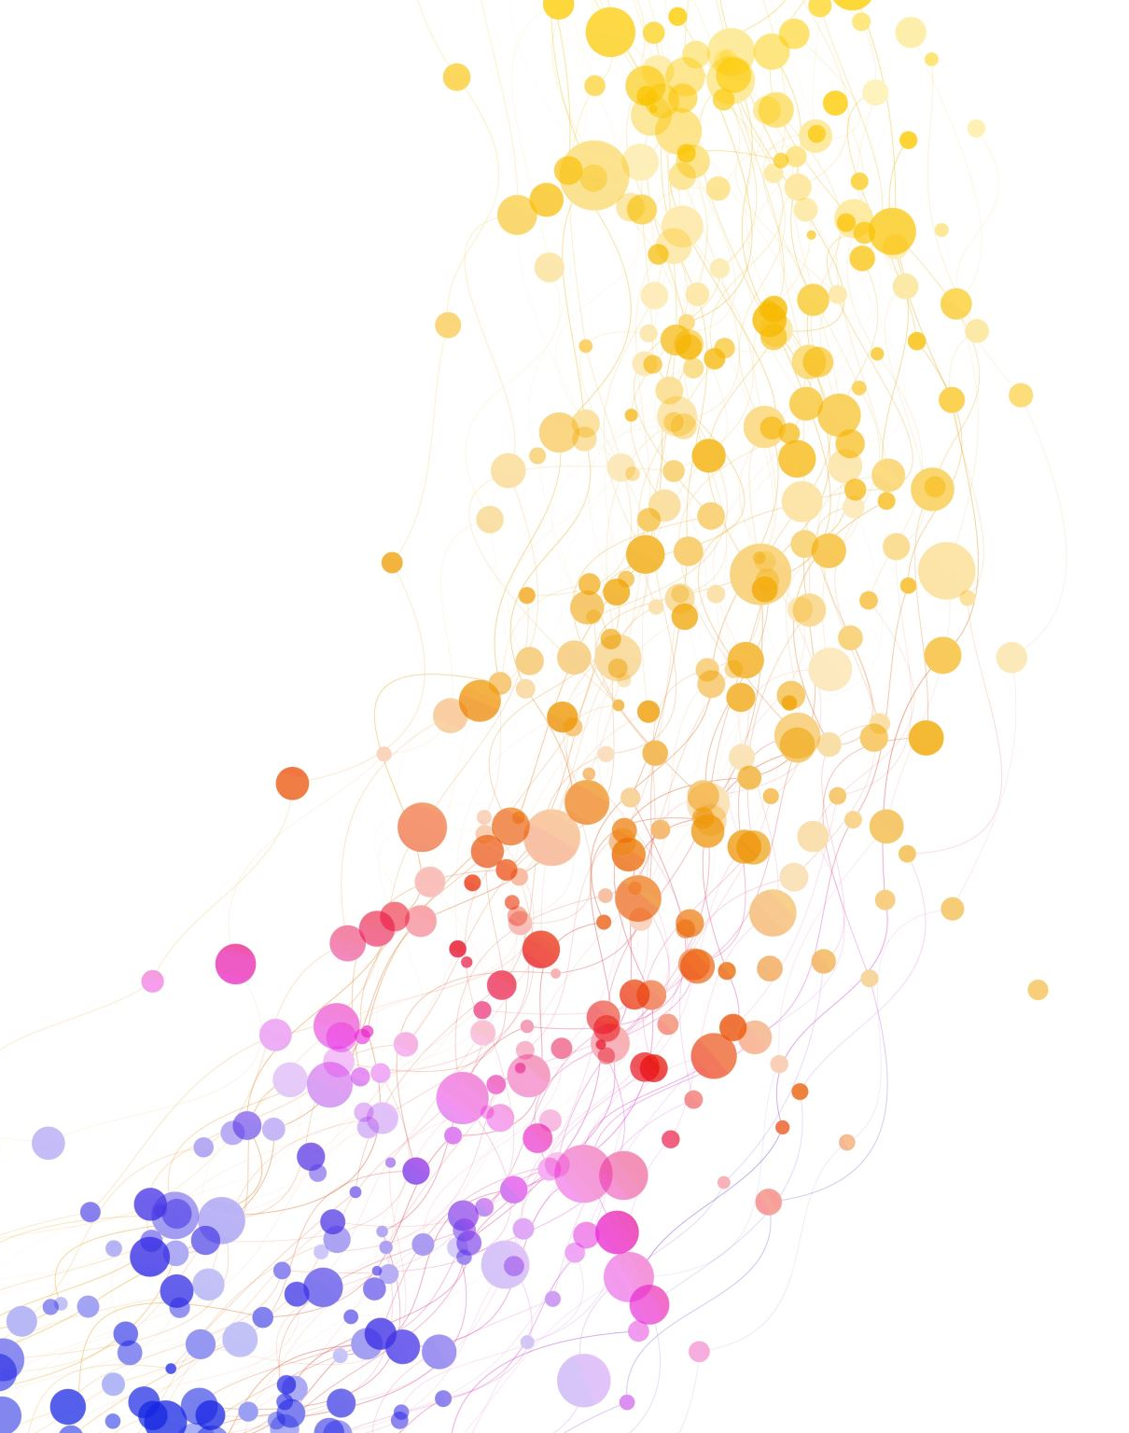
Η δημοτικότητα των κωμικών παραστάσεων σε σύγκριση με τις τραγικές οφειλόταν εν μέρει στο γεγονός ότι η κωμωδία, με τους καθημερινούς χαρακτήρες και τις σκηνές από την καθημερινή ζωή, ήταν πολύ φθηνότερη στην σκηνική της παραγωγή από τις υψηλές τραγωδίες με τα μεγάλα σκηνικά που μόνο οι πλούσιοι πρίγκιπες μπορούσαν να αντέξουν οικονομικά την κατασκευή τους.

Slide 36

Commedia Erudita: από μεταφράσεις και διασκευές σε πρωτότυπα έργα

Slide 37
Τον 15^{ο} αιώνα η κλασική κωμωδία, όπως και η τραγωδία, μεταφράστηκε και διασκευάστηκε. Ενώ οι μεταφράσεις θα μπορούσαν να είναι περισσότερο ή λιγότερο ελεύθερες, οι μελετητές αναφέρονται στην commedia erudita προκειμένου για προσαρμογές και πρωτότυπες κωμωδίες βασισμένες σε κλασικά μοντέλα. Γραμμένες στα ιταλικά, αυτές οι κωμωδίες στόχευαν στην αναδιατύπωση του χιούμορ του Πλαύτου ή του Τερέντιου στον σύγχρονο κόσμο. Η πλοκή θα μπορούσε να ακολουθήσει είτε ένα συγκεκριμένο ρωμαϊκό μοντέλο είτε (πιο συχνά) μια νέα ιστορία, χρησιμοποιώντας παράλληλα τα κωμικά μοτίβα που εγκαινίασε η αρχαία κωμωδία. Σε αντίθεση με την τραγωδία, λοιπόν, η ιταλική νεοκλασική κωμωδία ήταν ουσιαστικά ένα νέο προϊόν, ακόμα κι αν οι κωμικές καταστάσεις και οι χαρακτήρες των αποθεμάτων κληρονομήθηκαν από την κλασική παράδοση.

Slide 38
Αντλώντας έμπνευση από τη ρωμαϊκή κωμωδία, η commedia erudita συχνά επικεντρώνεται στα συνηθισμένα κωμικά δίπολα, όπως νέοι εναντίον ηλικιωμένων ή άνδρες εναντίον γυναικών.
Ένα άλλο αγαπημένο θέμα που προέρχεται από τη ρωμαϊκή κωμωδία ήταν η αποκατάσταση ή ο σχηματισμός ενός κανονικού νοικοκυριού μέσω ενός γάμου. Ωστόσο, στην πιο ελεύθερη ατμόσφαιρα της Αναγεννησιακής Ιταλίας, η κωμωδία αποδέχτηκε (και γιόρτασε) θέματα που κάποτε απαγορεύονταν στη ρωμαϊκή κωμωδία, όπως η ερωτική νίκη των μοιχαλίδων εραστών επί του κερατά συζύγου.
Ομοίως, η commedia erudita περιείχε συχνά σκληρές σάτιρες διεφθαρμένων ιερέων, ένα θέμα χαρακτηριστικό της ιταλικής κωμωδίας ανά τους αιώνες και λόγω της συντριπτικής επιρροής των καθολικών ιεραρχιών στην ιταλική πολιτική και καθημερινή ζωή. Ο εορτασμός της νοημοσύνης, ένα σημαντικό συστατικό της κωμωδίας από την προέλευσή της, ήταν ένα ιδιαίτερα ευχάριστο θέμα για τον Αναγεννησιακό άνθρωπο που τιμούσε τον νου.

Slide 39
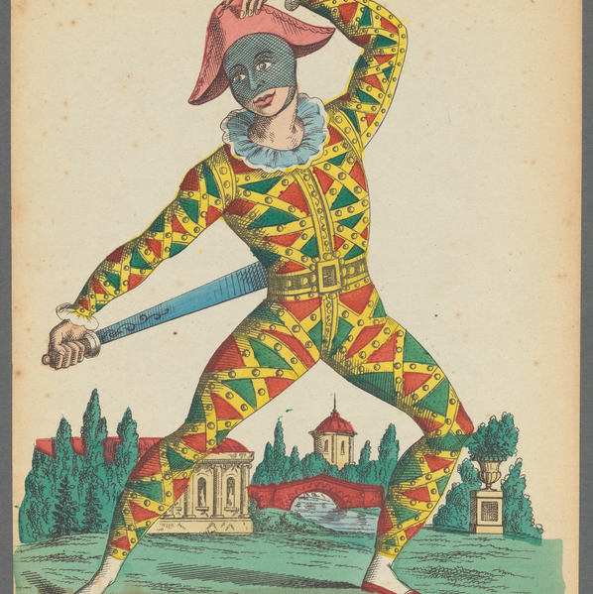
Commedia dell’ Arte

Slide 40
Η Κομεντια ντελ Άρτε υπήρξε δημιούργημα της ύστερης ιταλικής Αναγέννησης. Αναπτύχθηκε κατά το δεύτερο μισό του δέκατου έκτου αιώνα -παράλληλα ή μετά τη σύνοδο του Τρέντο και την εδραίωση της ισπανικής επικυριαρχίας-, σε μια εποχή η οποία μαστιζόταν από πολέμους, λεηλασίες, βιαιοπραγίες, λιμούς και επιδημίες πανώλης. Με ονομασίες όπως commedia all’ improviso, commedia mercenaria, ή commedia italiana (ο όρος commedia dell’ arte καθιερώθηκε τον 18ο αιώνα) άρχισαν να κάνουν την εμφάνισή τους ποικίλες μορφές ενός επαγγελματικού, κερδοσκοπικού θεάτρου, με παραστάσεις που δίνονταν έναντι χρηματικού αντιτίμου.

Slide 41
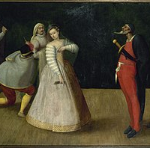
Το πρώτο συμβόλαιο για την ίδρυση ενός τέτοιου επαγγελματικού θιάσου υπάρχει καταγεγραμμένο από το 1545. Το υπέγραψαν οκτώ ηθοποιοί με μονοετή ισχύ, στην Πάδοβα. Ήδη από τη δεκαετία του 1560 υπάρχουν πολυάριθμες μαρτυρίες για γυναίκες ηθοποιούς, που από την παρθενική τους κιόλας εμφάνιση στη σκηνή συγκαταλέγονταν στα ηγετικά στελέχη του θιάσου τους, και μάλιστα ως βασική ατραξιόν τους. Οι σπουδαίες ηθοποιοί της Κομεντια ντελ Άρτε δεν ξεχώριζαν μόνο για την, συχνά εκθαμβωτική ακόμα ομορφιά τους αλλά και για τα πνευματικά τους χαρίσματα, την ευφυία και την υψηλή ποιητική τέχνη με την οποία επιδίδονταν επί σκηνής σε αυτοσχεδιασμούς. Ως εκ τούτου, οι σύγχρονοί τους τις τοποθετούσαν στο ίδιο επίπεδο με τους φημισμένους ρήτορες, ποιητές και φιλοσόφους.

Slide 42
Σχετικά με την προέλευση ή τη γένεση της Κομεντια ντελ Άρτε κυκλοφορούν διάφορες θεωρίες. Ορισμένοι ερευνητές τοποθετούν την καταγωγή της στη ρωμαϊκή κωμωδία ή ακόμα και στη φάμπουλα ατελλάνα (ατελλανή φάρσα) των ρωμαϊκών χρόνων. Άλλοι, πάλι, ανιχνεύουν τις ρίζες της στους πλανόδιους ηθοποιούς, στους τσαρλατάνους κ.λπ., ενώ μια τρίτη κατηγορία υποστηρίζει ότι οι μάσκες της Κομεντια ντελ Άρτε προήλθαν από τις μάσκες που χρησιμοποιούνταν στο καρναβάλι. Όπως και να έχει, γεγονός είναι ότι η Κομεντια ντελ Άρτε συνδυάζει χαρακτηριστικά από όλους τους παραπάνω τομείς, χωρίς αυτό να σημαίνει ότι ανάγεται αποκλειστικά σε έναν από αυτούς.

Slide 43
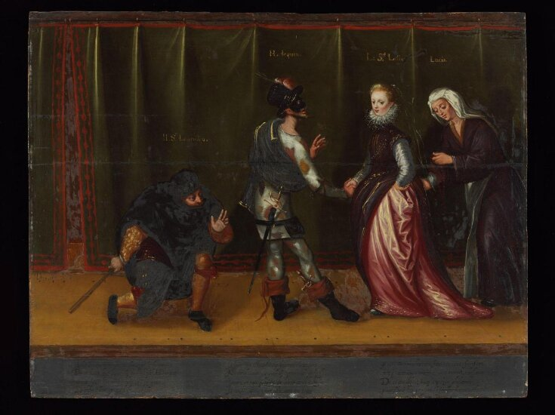
Ο όρος Κομεντια ντελ Άρτε δεν αφορά ένα και μοναδικό είδος θεάτρου. Αντίθετα, αποτελεί μάλλον ένα γενικό όρο, ο οποίος περιλαμβάνει πολλές διαφορετικές θεατρικές φόρμες. Οι θίασοι συνήθιζαν να δίνουν τις παραστάσεις τους στην αυλή, σε ιδιωτικές ή δημόσιες αίθουσες και σε πλατείες. Παρουσίαζαν είτε γραπτά κείμενα είτε αυτοσχεδιασμούς. Το ρεπερτόριο τους περιλάμβανε κωμωδίες, ποιμενικά δράματα, τραγωδίες, ιντερλούδια (που παρουσιάζονταν στις ερασιτεχνικές παραστάσεις των ακαδημιών ή στη βασιλική Αυλή) και, λίγο αργότερα, ακόμα και μελοδράματα. Το κοινό των παραστάσεων απαρτίζονταν από όλα τα κοινωνικά στρώματα της εποχής.

Slide 44
Ακόμα και αν λάβουμε υπ’ όψιν όλη αυτή την ποικιλία των θεατρικών μορφών, οι οποίες κρύβονται πίσω από το γενικό όρο Κομεντια ντελ Άρτε, δυο χαρακτηριστικά στοιχεία την κάνουν να διαφέρει ριζικά από άλλες μορφές επαγγελματικού θεάτρου της εποχής.

Slide 45
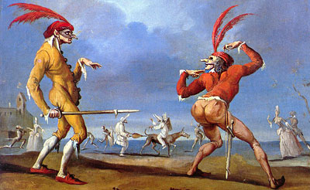
Πρόκειται αφενός για τον σχετικά περιορισμένο αριθμό μασκών και ρόλων και αφετέρου για το γεγονός ότι σε αρκετές, αν όχι σε όλες τις παραστάσεις, οι θίασοι της Κομεντια ντελ Άρτε λειτουργούσαν all’ improviso, δηλαδή στηρίζονταν στον αυτοσχεδιασμό.

Slide 46
Το βασικό σύνολο των ρόλων περιλάμβανε τέσσερα διαφορετικά είδη μάσκας: τους δυο γέροντες, δηλαδή τον Βενετσιάνο έμπορο, ή αλλιώς Πανταλόνε, και τον δικηγόρο από την Μπολόνια, τον Ντοτόρε, και τους δυο zanni ή υπηρέτες, που κατάγονταν από την περιοχή του Μπέργκαμο, δηλαδή τον Αρλεκίνο και τον Μπρίγκελλα. Υπήρχαν ακόμα τουλάχιστον ένα ή δυο ζευγάρια, οι inamorati (νεαροί εραστές), ο Ισπανός Καπιτάνο -ο κομπορρήμων στρατιωτικός-και μια υπηρέτρια. Ενώ οι μασκοφορεμένοι χαρακτήρες έκαναν χρήση του τοπικού ιδιώματος της πατρίδας τους, οι εραστές μιλούσαν τη γλώσσα της Τοσκάνης.

Slide 47
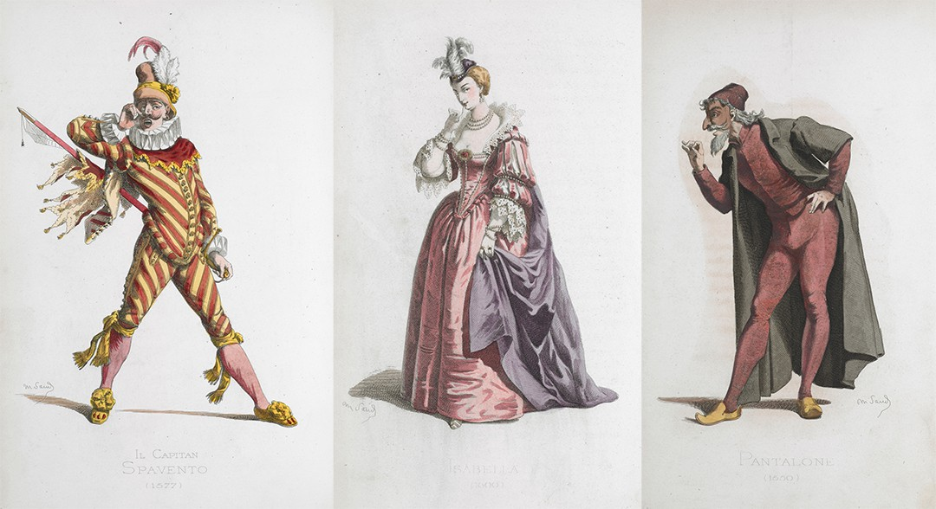

Slide 48
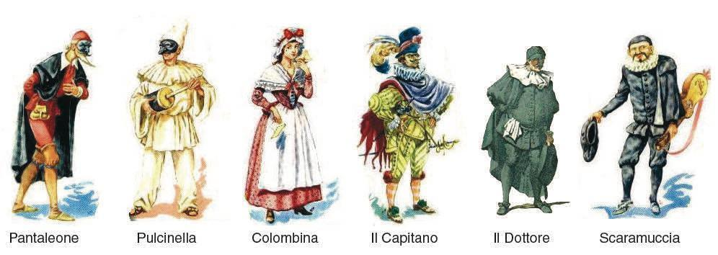

Slide 49
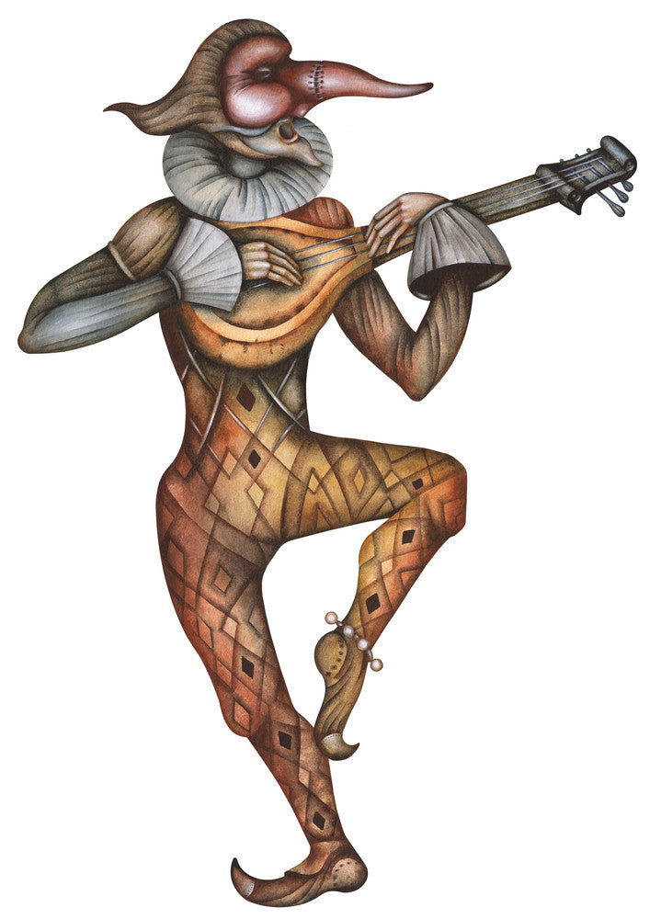
Οι μασκοφορεμένος φιγούρες δεν ξεχώριζαν μόνο από τη διάλεκτο και τη μεταξωτή ή δερμάτινη μάσκα που κάλυπτε το μισό τους πρόσωπο μέχρι τη μύτη, αλλά και από το τυποποιημένο, χαρακτηριστικό κουστούμι που πληροφορούσε τον θεατή για την ταυτότητα του ρόλου από την πρώτη κιόλας στιγμή της εμφάνισης του ηθοποιού στη σκηνή. Οι εραστές, από την άλλη, ήταν ντυμένοι με ρούχα ακριβά, σύμφωνα με τη μόδα της εποχής.

Slide 50
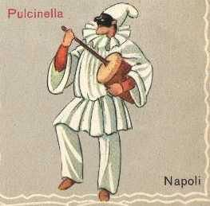
Αργότερα, οι βασικοί αυτοί ρόλοι συμπληρώθηκαν με άλλους χαρακτήρες, όπως ο Ναπολιτάνος Πουλτσινέλα, ή ο τραυλός Ταρτάλλια, ο οποίος εμφανίζεται προπάντων στην κομέντια ντελ αρτε της νότιας Ιταλία, κατά κύριο λόγο με τη μορφή δημοσίου υπαλλήλου.

Slide 51
Ακόμα και αν οι χαρακτήρες των δυο γερόντων και των δυο υπηρετών ενδέχεται να παραπέμπουν σε προγενέστερα πρότυπα, γεγονός είναι ότι κάθε ηθοποιός προσέδιδε νέα μορφή στο ρόλο, από τον οποίο έπαιρνε και το σκηνικό του όνομα. Επομένως, οι ηθοποιοί δεν «κληρονομούσαν» απλώς τις μάσκες από διάφορα πρότυπα που προϋπήρχαν ήδη στο καρναβάλι ή στη λογοτεχνία, αλλά ήταν μάλλον εκείνοι που τις δημιουργούσαν. Κατά κανόνα ο κάθε ηθοποιός υποδυόταν τον ίδιο χαρακτήρα σε ολόκληρη τη διάρκεια της καριέρας του.

Slide 52
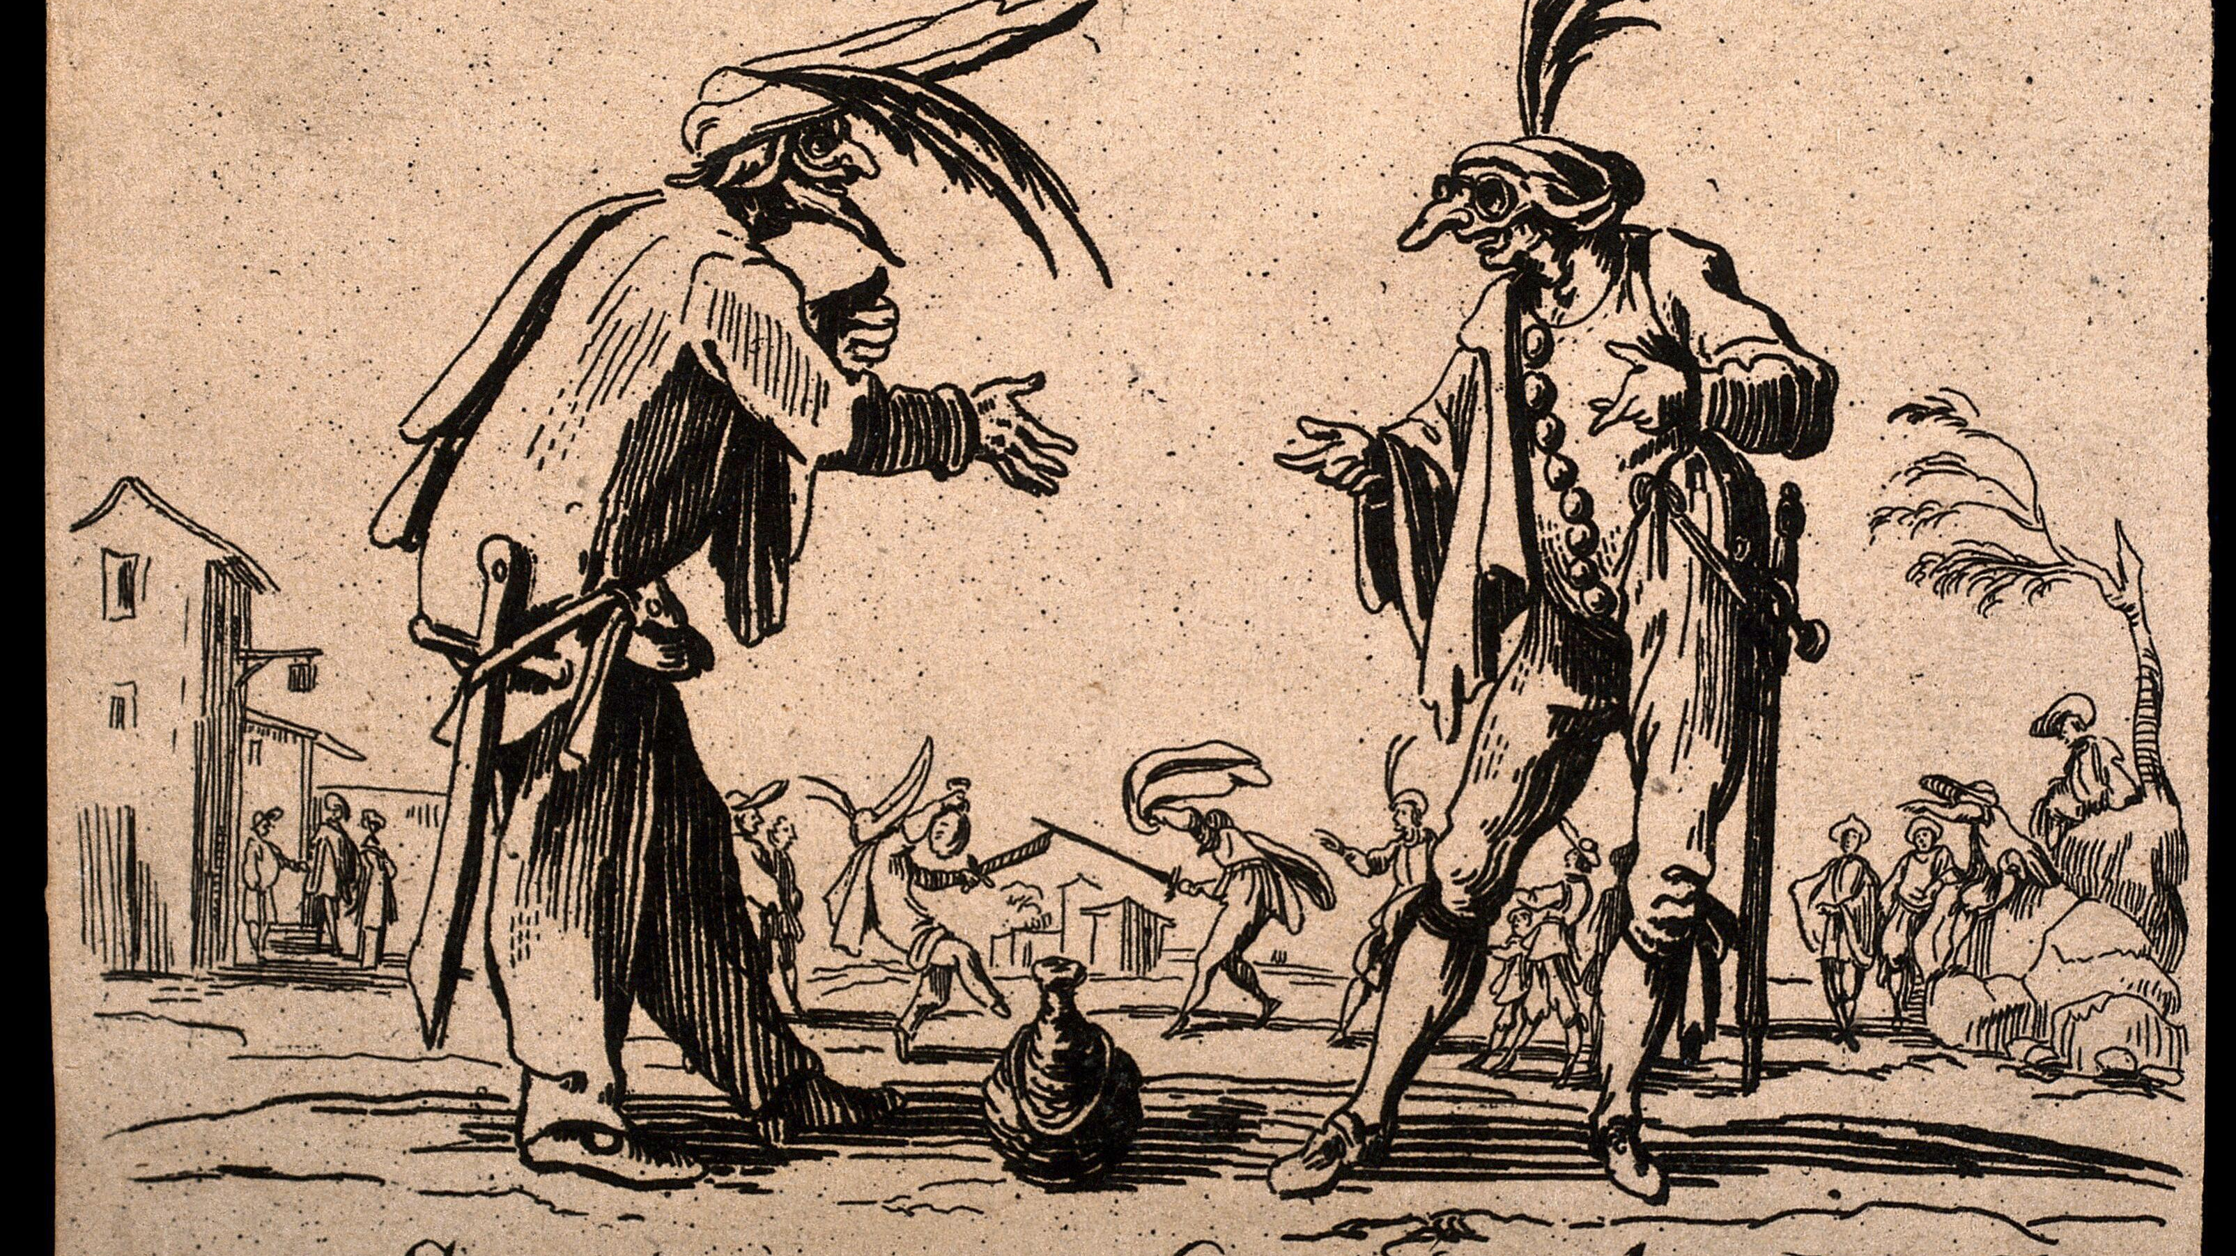
Τα διακριτικά στοιχεία του κάθε ρόλου δεν περιορίζονταν μόνο στο χαρακτηριστικό κουστούμι, στη μάσκα και στο τοπικό ιδίωμα, αλλά περιλάμβαναν ένα συγκεκριμένο ρεπερτόριο από πόζες, κινήσεις, χειρονομίες και ατάκες.

Slide 53
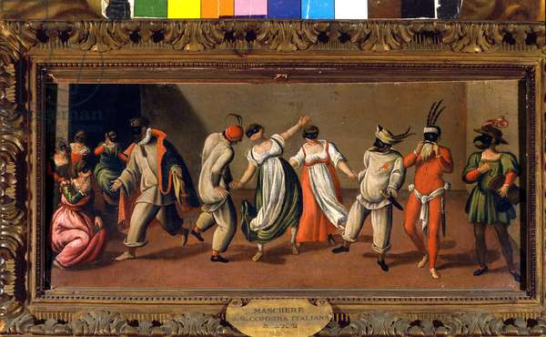
Κατά κανόνα, μπορούμε να υποθέσουμε ότι οι ηθοποιοί διέθεταν ένα ευρύ ρεπερτόριο από έτοιμα αποσπάσματα τα οποία ενσωμάτωναν στην πλοκή του έργου ανάλογα με τις ανάγκες του.

Slide 54
Τα δυο χαρακτηριστικά της Κομεντια ντελ Άρτε, με άλλα λόγια οι τυποποιημένοι ρόλοι που ερμηνεύονταν από συγκεκριμένους ηθοποιούς και η τεχνική του αυτοσχεδιασμού-καθώς και η παρουσίαση της παράστασης πάνω σε ένα απλό ξύλινο παλκοσένικο με ένα και μοναδικό ενιαίο σκηνικό φόντο-επέτρεπαν στους θιάσους να προετοιμάζουν και να ανεβάζουν τις παραστάσεις τους μέσα σε ελάχιστο χρόνο.

Slide 55
Κεφαλαιώδη σημασία για τη σύνθεση της παράστασης υπό μορφήν αυτοσχεδιασμού είχαν τα σενάρια-ένα είδος γραπτής περίληψης της πλοκής κάθε σκηνής, ένας υποτυπώδης σκελετός της συνολικής δράσης. Σήμερα σώζονται περίπου 800 τέτοια σενάρια, κυρίως σε συλλογές χειρογράφων. Οι υποθέσεις των έργων που παρουσιάζονται στη συλλογή του Φλαμίνιο Σκάλα (1611) είναι εξαιρετικά πλούσιες σε ποικιλία όσο και οι πηγές από τις οποίες προέρχονται, δηλαδή τη λόγια κωμωδία, τη ρωμαϊκή κωμωδία, τη νουβέλα και τη ξενόγλωσση δραματουργία. Παρά την τεράστια ποικιλία, είναι φανερή η παρουσία ορισμένων μοντέλων δράσης και στοιχείων δομής των έργων, τα οποία φαίνεται ότι χρησιμοποιήθηκαν κατά κόρον σε αυτά τα σενάρια, ούτως ώστε να προσδιορίζουν σε μεγάλο βαθμό τον ιδιαίτερο χαρακτήρα και τη φύση των παραστάσεων της Κομεντια ντελ Άρτε.

Slide 56
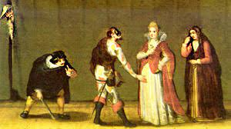
Χαρακτηριστικό γνώρισμα της κομέντια ντελ άρτε συνιστά και η θεμελιώδης αντίθεση ανάμεσα στους χαρακτήρες των ηλικιωμένων και των νέων. Κατ’ επανάληψιν οι γέροι επιδιώκουν να παρεμποδίσουν το γάμο ανάμεσα σε δυο ερωτευμένους νέους-είτε από φιλαργυρία είτε επειδή γλυκοκοιτάζουν και οι ίδιοι το νεαρό κορίτσι της ιστορίας.

Slide 57
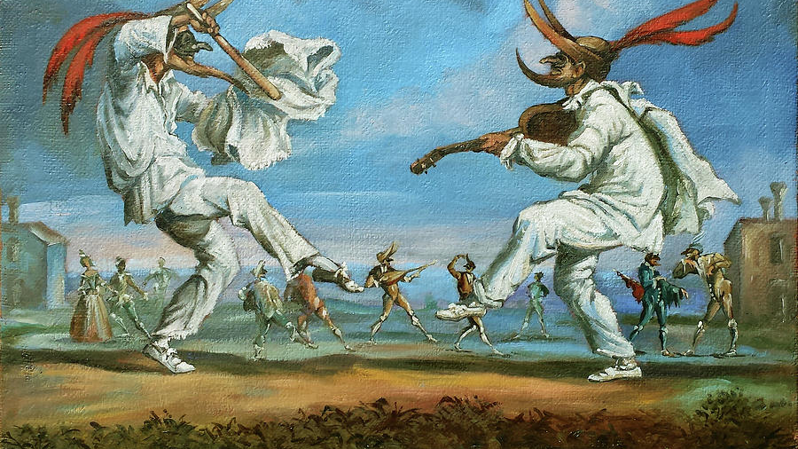
Ένα δεύτερο δομικό στοιχείο που εμφανίζεται σε πολλά σενάρια αφορά τη σχέση αφέντη και υπηρέτη. Συχνά, οι δολοπλοκίες των υπηρετών στρέφονται ενάντια στους αφεντάδες τους-είτε πρόκειται για τους δυο ηλικιωμένους είτε για τους ιναμοράτι, τους ερωτευμένους. Άλλοτε, πάλι, οι πλεκτάνες του υπηρετικού προσωπικού εξυπηρετούν αποκλειστικά και μόνο τα προσωπικά τους συμφέροντα.

Slide 58
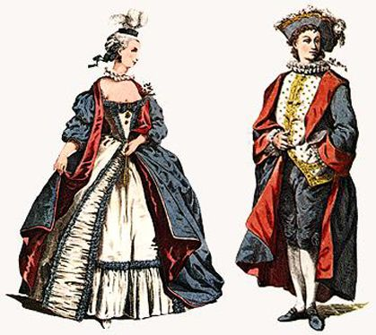
Ένα τρίτο σημαντικό στοιχείο του σκελετού των έργων αφορά τους ιναμοράτι. Ο δρόμος προς την ένωση του ερωτικού ζεύγους περνά μέσα από ένα κυκεώνα μεταμφιέσεων παρεξηγήσεων και ψεύτικων προσωπείων, από τη μαγεία κάποιες φορές, ή ακόμα και από την παραφροσύνη.

Slide 59
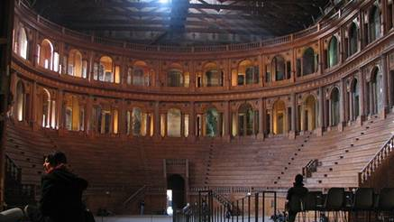
Η ιταλική αναγεννησιακή σκηνή

Slide 60
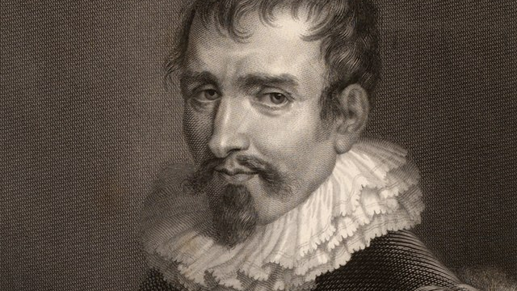
Το 1551 ο Sebastiano Serlio (1475-1554) Με το βιβλίο του “Architectura” συνοψίζει την αρχιτεκτονική του θεάτρου στην Αναγέννηση. Βασισμένο στο έργο του Βιτρούβιου αναπτύσσει με σαφήνεια πώς οι αρχές του Ρωμαίου αρχιτέκτονα τροποποιήθηκαν για να προσαρμοστούν στις ανάγκες του δέκατου έκτου αιώνα.
Ο Serlio δέχεται σαν προϋπόθεση ότι το σχέδιο για το αμφιθέατρο (auditorium) και τη σκηνή πρέπει να είναι ένας χώρος παραλληλόγραμμος με τη σκηνή στη μία πλευρά και κερκίδες για τους θεατές σε ημικυκλική διάταξη στον υπόλοιπο χώρο.

Slide 61
Εμπνεόμενος επίσης από το Βιτρούβιο παρουσιάζει τρία χαρακτηριστικά σχέδια σκηνικών, την κωμική εικόνα, την τραγική εικόνα και την σατυρική (βουκολική) εικόνα, τα οποία ακολουθούν πιστά την περιγραφή του Βιτρούβιου και των οποίων η προοπτική υπηρετείτο από τις κουΐντες. Τα σχέδια αυτά του Serlio δεν προορίζονταν μόνο για ειδικά έργα, αλλά χρησίμευαν ως βοηθητικά σκηνικά, τα οποία ενίσχυαν τη σκηνογραφία, οποτεδήποτε παρουσιαζόταν εμπρός στο κοινό κάτι κωμικό, τραγικό ή βουκολικό.

Slide 62

Οι απόψεις αυτές είχαν μεγάλη απήχηση στην εποχή τους. Οι προοπτικοί δρόμοι έγιναν το πιο συνηθισμένο σκηνικό φόντο κάθε σύγχρονης παράστασης. Αν και η μορφή σκηνής που έδωσε ο Serlio ήταν εμπνευσμένη από την αρχαιότητα, η εφαρμογή της προοπτικής ήταν ένα φαινόμενο καθαρά αναγεννησιακό.

Slide 63
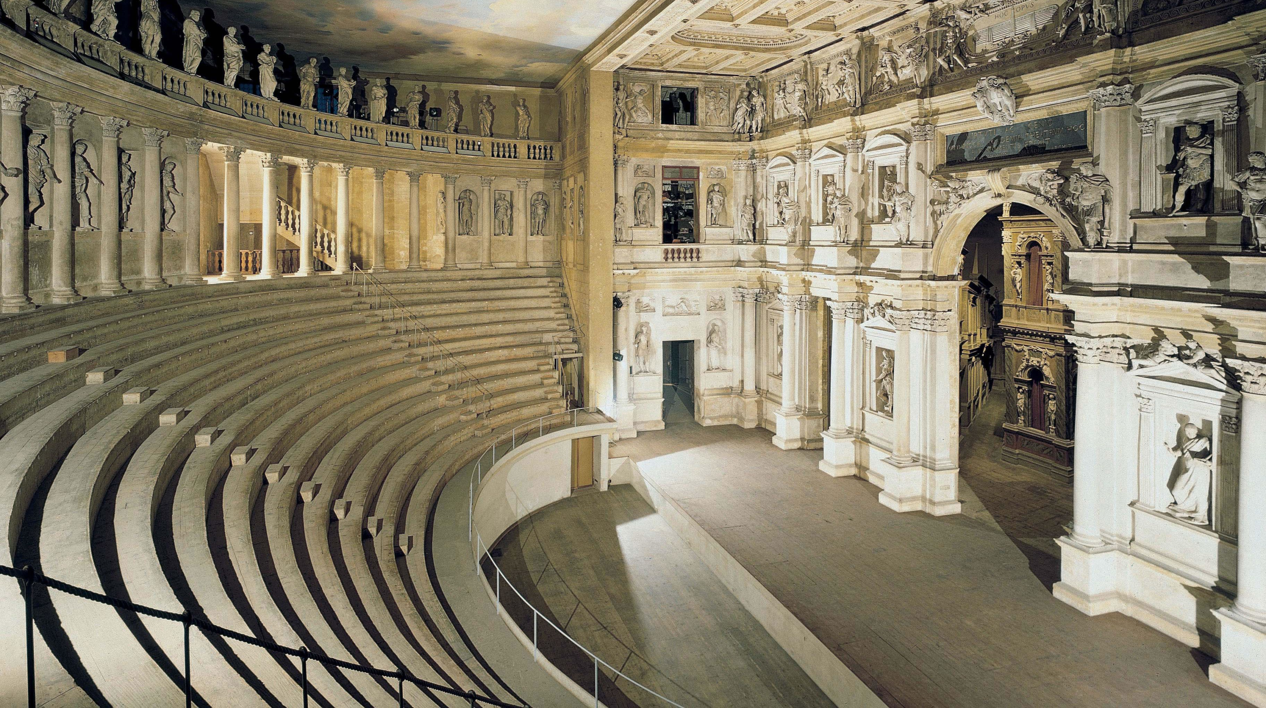
Το επιστέγασμα όλων αυτών των προσπαθειών βρίσκεται στο περίφημο θέατρο της ολυμπιακής ακαδημίας της Βιτσέντσα. Το θέατρο αυτό γνωστό και σαν Teatro Olimpico ή Palladio πήρε το όνομά του από τον μελετητή του αρχιτέκτονα Andrea Palladio (1518 – 1580). Αν και κατασκευασμένο από ξύλο, σώζεται ακόμα και σήμερα.

Slide 64
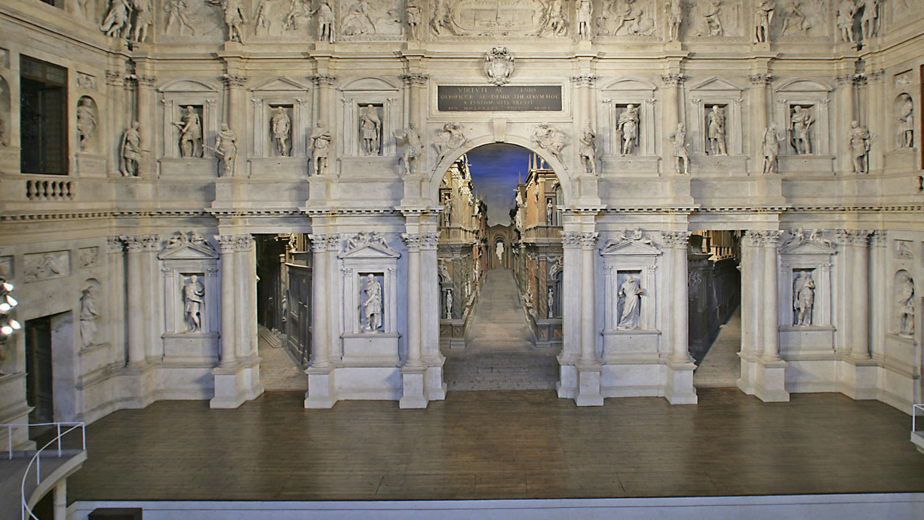

Slide 65
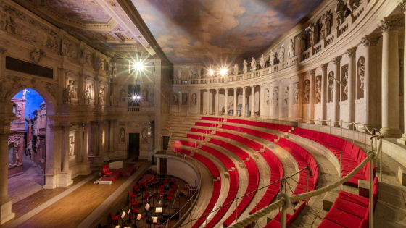

Slide 66
Το πρώτο θέατρο που θεωρείται πραγματικά σύγχρονο, γιατί χρησιμοποιεί για πρώτη φορά το προσκήνιο στην σημερινή του μορφή, είναι το θέατρο της Πάρμα, γνωστό σαν Teatro Farnese. Σχεδιάστηκε από τον Giambatista Aleotti (1546-1636) και η κατασκευή του τελείωσε το 1618, δηλαδή 35 χρόνια μετά το Teatro Olimpico.

Slide 67
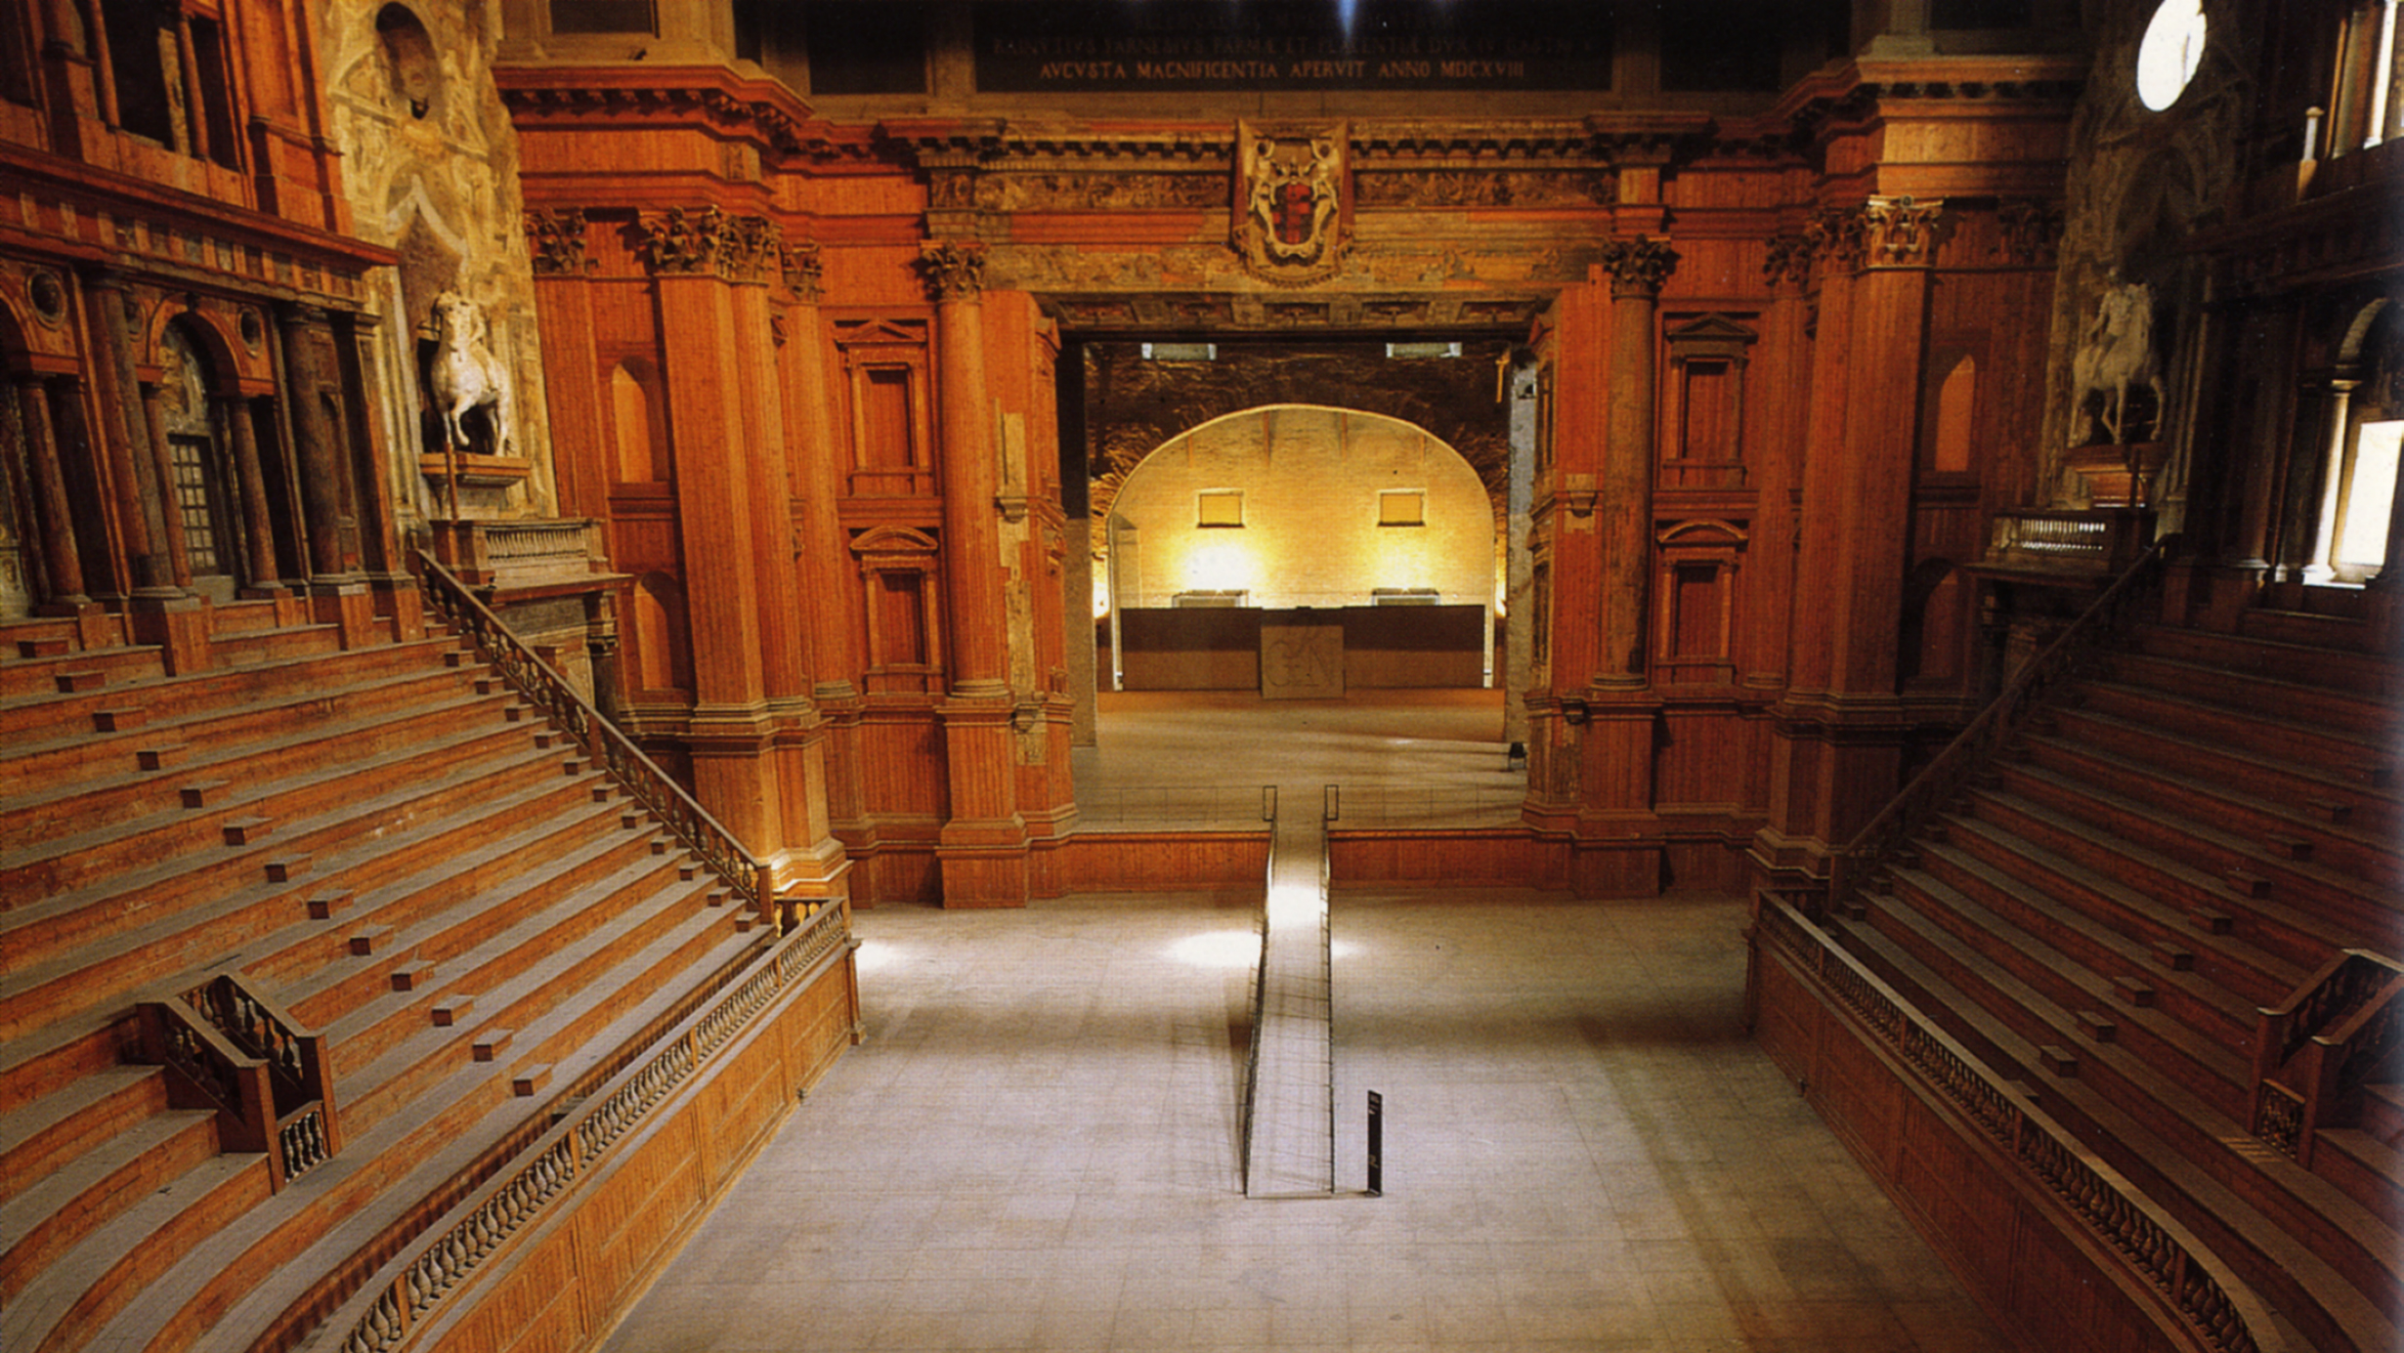

Slide 68
Με το θέατρο αυτό τα πράγματα αλλάζουν ριζικά. Η ηθοποιία δεν βασίζεται πλέον μόνο σε οφθαλμαπάτες, αλλά αρχίζει να αναπτύσσεται σε έναν πραγματικά τρισδιάστατο χώρο, που περιβάλλεται από τοίχους και σκηνικά. Η σκηνή τοποθετείται πίσω από ένα μεγαλοπρεπές τόξο που ανοίγει σαν πλαίσιο της εικόνας που βλέπουν οι θεατές. Το πλαίσιο αυτό πολύ σύντομα δίνει την ευκαιρία για τη χρησιμοποίηση μιας αυλαίας, πίσω από την οποία η σκηνογραφία, που γίνεται τώρα κινητή και μεταβλητή, μπορεί να αλλάζει γρήγορα χωρίς να ενοχλούνται οι θεατές. Η δημιουργία της τυπικής μορφής της ιταλικής σκηνής είναι γεγονός. Τα περισσότερα θέατρα που χτίστηκαν από τότε είχαν το Teatro Farnese ως βασικό πρότυπο.

Slide 69
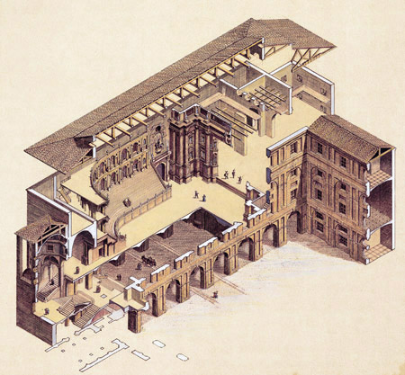

Slide 70
Αξίζει να σημειωθεί ότι μια ακόμα καινοτομία που παρουσιάζει το Teatro Farnese είναι η διάταξη των κερκίδων σε σχήμα U που πλησιάζει τη γνωστή μορφή σταδίου. Η διάταξη αυτή δίνει τη δυνατότητα να εξυπηρετηθεί πολύ μεγαλύτερος αριθμός θεατών και ταυτόχρονα ανάλογα με τις ανάγκες του παρουσιαζόμενου έργου, ο χώρος εμπρός από τις κερκίδες, ο στίβος ή αρένα, μπορεί να χρησιμοποιηθεί για την επέκταση της κίνησης και της σκηνογραφίας. Η καινοτομία αυτή ήταν ένα ακόμα βήμα που απομάκρυνε το θέατρο από την παράδοση για να εξελίξει αργότερα το αμφιθέατρο σε μια μορφή πετάλου, ένα σχήμα που θα εφαρμοστεί σε αρκετά θέατρα του δέκατου όγδοου αιώνα.

Slide 71
Ένα άλλο χαρακτηριστικό, ελληνικής αυτή τη φορά καταγωγής, ήταν οι περίακτοι, που επέδρασαν σημαντικά στην εξέλιξη της μεταβλητής κινητής σκηνογραφίας. Οι μελετητές του Βιτρούβιου ερμήνευσαν τις περιάκτους ως τριγωνικά πρίσματα που είχαν πάνω στις πλευρές τους ζωγραφισμένες εικόνες και τα οποία τοποθετούνταν στα ανοίγματα του τοίχου της σκηνής. Η περίακτοι έδωσαν μια ιδέα περί κινητικότητας σύμφωνα με το πνεύμα της Αναγέννησης. Η χρήση των περίακτων συνεχίστηκε για πάρα πολλά χρόνια και τα τριγωνικά αυτά πρίσματα σε συνδυασμό με τη συνεχώς βελτιούμενη σκηνική τεχνολογία αποτέλεσαν τη βάση στην εξέλιξη της σκηνογραφίας και της σκηνοθεσίας.

Slide 72
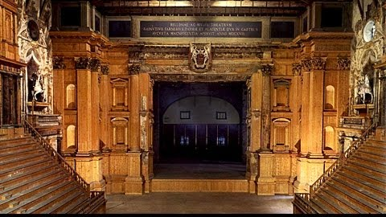

Slide 73
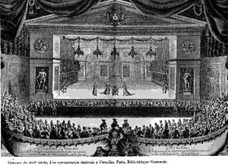
Το γαλλικό Αναγεννησιακό θέατρο

Slide 74
Η Γαλλία άρχισε να αισθάνεται τις επιδράσεις της Αναγέννησης στα τέλη του 15ου αιώνα. Μετά το 1494 διατηρούσε στενές σχέσεις με την Ιταλία και στις αρχές του 16ου αιώνα είχε υπό τον έλεγχό της τμήματά της. Οι μεσαιωνικές επιδράσεις στη Γαλλία συνέχισαν να υπάρχουν καθ’ όλη τη διάρκεια του 16ου αιώνα. Μερικά από τα πιο περίτεχνα θρησκευτικά δράματα που παραστάθηκαν εκτός εκκλησιών παρουσιάστηκαν μεταξύ του 1500 και του 1550, ενώ οι φάρσες και οι sotties συγκαταλέγονταν ανάμεσα στα δημοφιλέστερα δραματικά είδη.

Slide 75

Πριν από το τέλος της βασιλείας του Φραγκίσκου του Α’ (1515-1547), το αναγεννησιακό δράμα είχε εισβάλει τόσο στην Αυλή όσο και στα σχολεία. Όπως συνέβη και σε άλλες χώρες η μόδα άρχισε με τη μελέτη ρωμαϊκών έργων, συνεχίστηκε με απομιμήσεις κλασικών έργων που ήταν γραμμένα στα λατινικά και προχώρησε με έργα γραμμένα στη γαλλική γλώσσα. Στη Γαλλία τυπώθηκε το 1493 και η πρώτη εικονογραφημένη έκδοση των έργων του Τερέντιου.

Slide 76
Η επίδραση της Αναγέννησης προχώρησε με γρηγορότερους ρυθμούς όταν ανέβηκε στο θρόνο Ερρίκος ο Β’ (1547-1559). Γύρω στο 1550 είχε εμφανιστεί μια ομάδα επτά συγγραφέων γνωστή ως Πλειάδα. Προσπαθώντας να προάγουν τη γαλλική σε γλώσσα όργανο μιας λογοτεχνίας που θα είχε ως πρότυπο τα κλασικά έργα, διατύπωσαν κανόνες γραμματικής και προσωδίας, εμπλούτισαν τη γλώσσα με νέες λέξεις που επινόησαν και εφάρμοσαν τις απόψεις τους στα λογοτεχνικά τους έργα.

Slide 77
Οι κωμωδίες αυτής της περιόδου παρόλο που είχαν κλασική μορφή έμοιαζαν με μεσαιωνικές φάρσες ως προς τη θεματολογία τους. Ασχολούνταν κυρίως με αστικούς, ανήθικους χαρακτήρες, που ανήκαν στη μεσαία τάξη και είχαν ως κίνητρα κυρίως το σεξ και το χρήμα. Οι τραγωδίες πραγματεύονταν κλασικά θέματα ή ιστορίες από τη Βίβλο. Στις περισσότερες περιπτώσεις η δραματική ένταση ήταν ελάχιστη, γιατί δινόταν έμφαση κυρίως στη δυστυχία των χαρακτήρων που ήταν θύματα της μοίρας και περιέγραφαν τον πόνο τους με μια σειρά στερεοτύπων ρητορικών λόγων.

Slide 78
Από τις πιο χαρακτηριστικές διασκεδάσεις της εποχής ήταν οι Αυλικές γιορτές, οι οποίες ήταν ιδιαιτέρως δημοφιλείς μετά το 1553. Μέσα από τα θέματα των Αυλικών γιορτών αναπτύχθηκε το ballet de court, η γαλλική παραλλαγή των ιταλικών intermezzi. To ballet de court προσπάθησε να ενώσει δραματική πλοκή, τραγούδι, χορό και θέαμα.

Slide 79

Ενώ τα Αυλικά θεάματα και τα νεοκλασικά έργα κέρδιζαν συνεχώς έδαφος, η δημόσια γαλλική σκηνή ήταν χαμηλού επιπέδου. Αυτό οφειλόταν, τουλάχιστον εν μέρει, στην Κονφρερί ντε λα Πασιόν, μια αδελφότητα που είχε το μονοπώλιο στη θεατρική παραγωγή του Παρισιού.

Slide 80
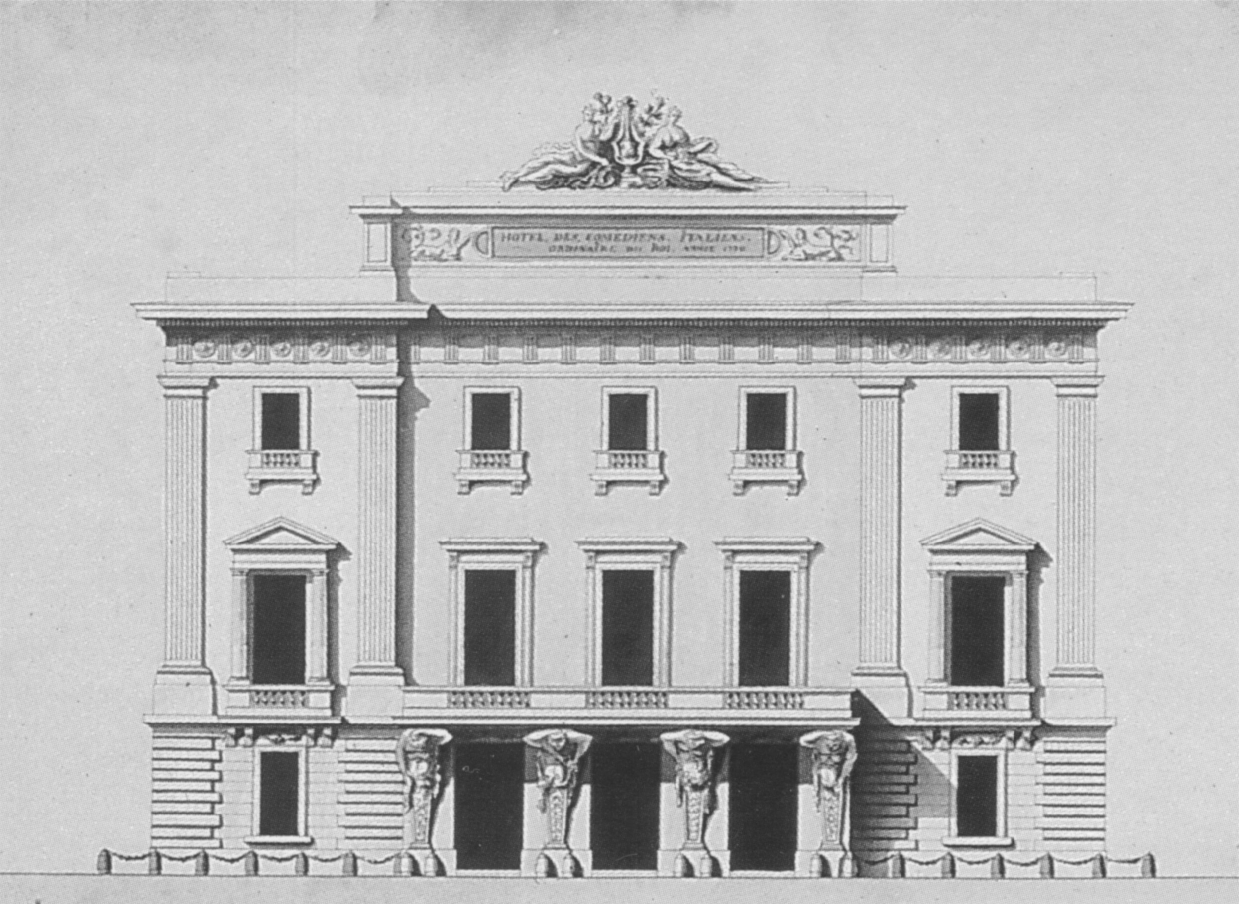
Η αδελφότητα οργανώθηκε το 1402 με σκοπό την παραγωγή θρησκευτικών δραμάτων και παρουσίαζε για πολλά χρόνια τις σποραδικές παραγωγές της σε μια μεγάλη αίθουσα στο Οπιτάλ ντε λα Τρινιτέ. Το 1548, ύστερα από μια σειρά μετεγκαταστάσεων, η αδελφότητα άρχισε την ανοικοδόμηση ενός νέου κτιρίου, πιθανόν του πρώτου μόνιμου δημόσιου θεάτρου που χτίστηκε στην Ευρώπη μετά τη ρωμαϊκή περίοδο. Επειδή κτίστηκε σε περιοχή που ανήκε άλλοτε στους δούκες της Βουργουνδίας, το θέατρο ονομάστηκε Οτέλ ντε Μπουργκόν.

Slide 81

Ωστόσο, πριν ολοκληρωθεί η ανέγερσή του απαγορεύτηκαν οι παραστάσεις θρησκευτικών έργων. Παρόλα αυτά, το μονοπώλιο της αδελφότητας σε όλες τις θεατρικές παραγωγές του Παρισιού επανεγκρίθηκε. Έτσι, ενώ δεν υπήρχε πια η παραδοσιακή δικαιολογία για τις παραγωγές της ομάδας η αδελφότητα απέκτησε τον έλεγχο του μη θρησκευτικού θεάτρου.

Slide 82
Στα μέσα του δέκατου έκτου αιώνα είχαν αναπτυχθεί πολλοί επαγγελματικοί θίασοι οι οποίοι έπαιζαν εκτός Παρισιού. Λίγοι από αυτούς έπαιζαν στο Παρίσι εξαιτίας του μονοπωλίου της αδελφότητας. Τη δεκαετία του 1570 θίασοι που έφταναν στο Παρίσι από την επαρχία άρχισαν να ενοικιάζουν το Οτέλ ντε Μπουργκόν το οποίο πια άρχισε να χρησιμοποιείται ολοένα και περισσότερο από προσωρινούς θιάσους.

Slide 83

Η δεκαετία του 1570 επηρεάστηκε από τις εμφύλιες ταραχές που διογκώνονταν μεταξύ των καθολικών και των ουγενότων, διαταραχές οι οποίες έληξαν το 1598 με το διάταγμα της Νάντης. Κατά τη διάρκεια των ταραχών οι Αυλικές διασκεδάσεις περιορίστηκαν κατά πολύ και οι δημόσιες παραστάσεις στο Παρίσι σταμάτησαν σχεδόν τελείως. Το αποτέλεσμα ήταν ότι το γαλλικό θέατρο αναβίωσε στα τέλη πια της δεκαετίας του 1590.

Slide 84
Η άνθηση, ωστόσο, του γαλλικού νεοκλασικού θεάτρου συνέβη στις αρχές του δέκατου έβδομου αιώνα ειδικά από την τρίτη δεκαετία και μετά όπου το ανανεωμένο ενδιαφέρον για τις αρχές του νεοκλασικισμού, βασισμένες στις τρεις ενότητες , άρχισε να επηρεάζει τους θεατρικούς συγγραφείς. Το δόγμα των ενοτήτων προήλθε από την Ιταλία και απαιτούσε να υπάρχει ενότητα του χρόνου (αυστηρά, τα γεγονότα του έργου έπρεπε να περιορίζονται στην «περίοδο μεταξύ ανατολής και δύσης του ηλίου»), του τόπου (ολόκληρη η δράση έπρεπε να λάβει χώρα στον ένα τόπο) και της δράσης (έπρεπε να αποφευχθούν οι υποπλοκές και η δραματική αντιμετώπιση περισσότερων από μία καταστάσεων).

Slide 85
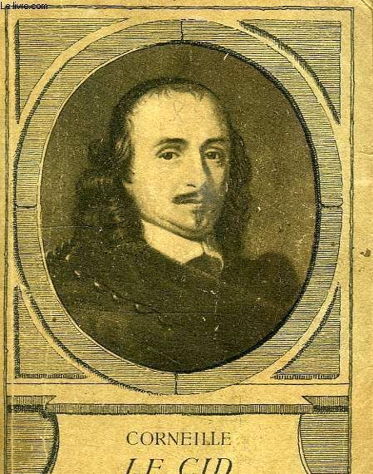
Αναμφισβήτητα οι πιο γνωστοί συγγραφείς του νεοκλασικού δράματος αυτής της περιόδου είναι ο Corneille και ο Racine.
O Pierre Corneille, (1606- 1684) θεωρείται ο δημιουργός της γαλλικής κλασικής τραγωδίας. Τα κυριότερα έργα του περιλαμβάνουν το Le Cid (1637), τον Οράτιο (1640), την Cinna (1641) και τον Polyeucte (1643).

Slide 86
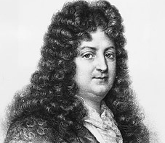
O Jean Racine, (Jean-Baptiste Racine), (βαφτίστηκε στις 22 Δεκεμβρίου 1639 -1699), προστατευόμενος του βασιλιά, κυριάρχησε επίσης στη γαλλική κλασική τραγωδία, Η φήμη του στηρίζεται στα θεατρικά έργα που έγραψε μεταξύ 1664 και 1691, κυρίως την Andromaque (1667), τον Britannicus (1669), την Bérénice (1670), τον Bajaret (1672), την Phèdre (1677) και την Athalie (1691).

Slide 87
Ο κλασικισμός της περιόδου αυτής είναι εμφανέστερος στη Γαλλία και το πεδίο στο οποίο κυρίως αναπτύχθηκε ήταν το θέατρο. Οι αρχές που διέπουν τα δραματουργικά κείμενα του Ρακίνα και του Pierre Corneille αλλά και τις κωμωδίες του Molière (1622 - 1673) είχαν να κάνουν με τη διπλή ωφέλεια του έργου της διαπαιδαγώγησης και της αισθητικής απόλαυσης του κοινού, με την αυστηρή συγκρότησή τους αναφορικά με τη δράση, το χρόνο και το χώρο εξέλιξής τους, με το «υψηλό» τους ύφος, με έμφαση στις πράξεις και στη συμπεριφορά του ανθρώπινου χαρακτήρα και την ανάδειξη του καλλιεργημένου και ενάρετου ανθρώπου ως προτύπου συμπεριφοράς.

Slide 88

Η λαμπρή εποχή του γαλλικού θεάτρου, κατά την οποία ο Μολιέρος και ο Ρακινας γνώρισαν τεράστια επιτυχία, συνέπεσε με τα πρώτα δεκαπέντε χρόνια της δεσποτικής βασιλείας του Λουδοβίκου ΙΔ’. Πρόκειται για μια περίοδο η οποία σφραγίστηκε από τη σχεδόν ατέρμονη ακολουθία επιβλητικών Αυλικών συμποσίων, γιορτών και εορταστικών εκδηλώσεων.

Slide 89
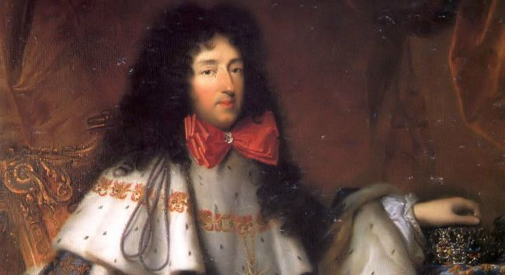
Οι φιέστες που διοργάνωσε Λουδοβίκος ΙΔ’ από το 1660 ως το 1674 αποδεικνύουν ξεκάθαρα το χάρισμά του να προσδίδει δραματική υπόσταση όχι μόνο στον εαυτό του και στο κράτος, όπως μαρτυρούν οι εορταστικές εκδηλώσεις από το 1662 ως το 1664 στο Παρίσι, αλλά και στη βασιλική Αυλή όπως φανερώνουν οι φιέστες στις Βερσαλλίες. Παρίσι και Βερσαλλίες μετατράπηκαν σε θεατρικές σκηνές, όπου ο Λουδοβίκος ΙΔ’ υποδυόταν τον ίδιο του τον εαυτό στο ρόλο του βασιλιά ήλιου, ενώ συγχρόνως μοίραζε ρόλους τους αυλικούς και στους αστούς.

Slide 90
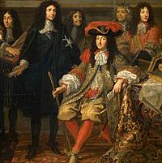
Υπό αυτή την έννοια ακόμα οι βασιλικές φιέστες ήρθαν να αποδώσουν νέα ερμηνεία στη μεταφορική έννοια του theatrum mundi. Η Αυλή και η πόλη λειτουργούσαν ως σκηνές: ως παντοδύναμος και δημιουργικός σκηνοθέτης, ο βασιλιάς αναλάμβανε να διανείμει τους ρόλους τόσο στον εαυτό του όσο και στα μέλη της αυλής ενώ συγχρόνως είχε τη γενική επίβλεψη της παράστασης.

Slide 91

Επαινούσε και τιμωρούσε, προσκαλώντας το κάθε μέλος στην επόμενη εκδήλωση ή αποκλείοντας το από αυτή. Κατ’ αυτόν τον τρόπο, ο βασιλιάς κατόρθωσε να προσδώσει δραματική υπόσταση στην αυλική κοινότητα και να συμβάλει στην αυτοπροβολή της μέσα από φανταχτερές βασιλικές φιέστες.

Slide 92
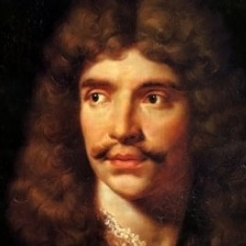
Σημαντικό και αναπόσπαστο στοιχείο αυτών των θεαμάτων αποτελούσαν οι θεατρικές παραστάσεις.
Ο τρίτος πιο σημαντικός συγγραφέας αυτής της περιόδου ήταν ο Μολιέρος.

Slide 93
Ο Μολιέρος έπλασε ένα εντελώς νέο τύπο κωμωδίας στην ιστορία του γαλλικού θεάτρου. Από τη μια, άντλησε στοιχεία από την ντόπια παράδοση της φάρσας όσο και από θεατρικές μορφές εκτός των συνόρων της Γαλλίας, όπως η ρωμαϊκή κωμωδία, οι ιταλικές κομεντία erudita και κομέντια ντελ άρτε και ισπανικές κωμωδίες του χρυσού αιώνα, δημιουργώντας έτσι ένα είδος ευρωπαϊκής κωμωδίας η οποία εμπεριείχε όλες αυτές τις επιρροές. Από την άλλη, έδωσε νέα ώθηση στο κωμικό θέατρο, φιλοδοξώντας να γίνει καθρέφτης και κριτικός της εποχής του, ώστε “να γελάσει ο καθώς πρέπει κόσμος”.

Slide 94
Ο Μολιέρος προσεγγίζει την εποχή του μάλλον με συγκρουσιακή διάθεση. Για τον Μολιέρο οι κωμικές εξεικονίσεις των κοινωνικών συνθηκών είναι καρικατούρες με έντονες δόσεις πολεμικής. Τα έργα του αποτρέπουν το κοινό από την ταύτισή του με τους χαρακτήρες, ενώ κάποιες κοινωνικές ομάδες, οι οποίες εκπροσωπούνταν το δίχως άλλο στο κοινό, εκτίθενται σε μια ανελέητη χλεύη: οι φαντασμένοι και επηρμένοι petit marquis και οι επαρχιώτες, οι σεμνότυφες και κομψευόμενες γυναίκες, οι ψευδοευλαβείς και οι ψευτο- διανοούμενοι, οι γιατροί, οι αστοί που φιλοδοξούν να αναρριχηθούν στην κοινωνία και ασυνείδητοι αριστοκράτες. Επομένως το σκάνδαλο ήταν αναπόφευκτο. Όσοι δεν θίγονταν από την κριτική διασκέδαζαν με την ψυχή τους, ενώ όσοι ένιωθαν να βάλλονται υπερασπίζονταν τον εαυτό τους με κάθε διαθέσιμο μέσο.

Slide 95
Ο Μολιέρος βρέθηκε για πρώτη φορά αντιμέτωπος με αυτή την πραγματικότητα, όταν έγραψε τον Ταρτούφο, ο οποίος τον έφερε αντιμέτωπο με τον αρχιεπίσκοπο του Παρισιού και γενικώς τους ευσεβείς. Παρουσίασε τρεις εκδοχές προκειμένου το έργο τελικά να ανέβει στη σκηνή κάνοντας αντίστοιχες εκκλήσεις προς τον βασιλιά για να επιτραπεί η παρουσίαση του έργου του. Στην πρώτη του έκκληση τονίζει το γεγονός ότι το έργο δεν στρέφεται εναντίον της αληθινής ευσέβειας αλλά εναντίον των κιβδηλοποιών της πίστης. Στη δεύτερη έκκλησή του το 1667, ο Μολιέρος δηλώνει ρητά ότι ένας ενδεχόμενος θρίαμβος των εχθρών του θα σήμαινε το τέλος του θεάτρου του:

Slide 96
Αναμένω με σεβασμό οποιαδήποτε λύση καταδεχτεί να δώσει στο ζήτημα η μεγαλειότητά σας. Ωστόσο, ένα πράγμα είναι αναμφίβολο. Θα είναι μάταιο για μένα να σκεφτώ να ξαναγράψω για το θέατρο, αν κατορθώσουν να επικρατήσουν οι ταρτούφοι. Διότι αν το πετύχουν, θα θεωρήσουν ότι έχουν το δικαίωμα να με καταδιώξουν περισσότερο από ποτέ και θα μηχανευτούν οτιδήποτε προκειμένου να βρουν κάτι το αξιόμεμπτο ακόμα και στα πιο αθώα έργα της πένας μου.
Μεγαλειότατε είθε η γενναιόδωρη μεγαθυμία σας να μου παράσχει προστασία απέναντι στη φαρμακερή τους οργή, ώστε να μου επιτραπεί, όταν επιστρέψετε από τη θριαμβευτική εκστρατεία σας, να προσφέρω στη Μεγαλειότητά σας έναν ευχάριστο περισπασμό από τον κάματο των κατακτήσεων σας, να ανταμείψω με αθώες απολαύσεις τους ευγενείς σκοπούς σας, και να στολίσω με ένα χαμόγελο στο πρόσωπο του μονάρχη, μπροστά στο οποίο τρέμει ολόκληρη η Ευρώπη.

Slide 97
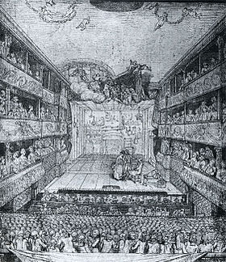
Γύρω στο 1660 το Παρίσι διέθετε τρία θέατρα, τα οποία ήταν διαρκώς ενεργά καθ’ όλη τη διάρκεια της θεατρικής περιόδου, η οποία άρχιζε αμέσως μετά το Πάσχα και ολοκληρωνόταν τη Σαρακοστή του επόμενου έτους, λίγο πριν από το επόμενο Πάσχα. Θεωρώντας αντιπροσωπευτικά τα μοναδικά διαθέσιμα στατιστικά στοιχεία, δηλαδή τα στοιχεία από τις παραστάσεις του θιάσου του Μολιέρου κατά την περίοδο 1672-73, βλέπουμε να σχηματίζεται η ακόλουθη εικόνα: ο μέγιστος αριθμός των θεατών ανερχόταν σε 925 άτομα.

Slide 98
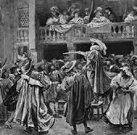
Κατά μέσο όρο οι θεατές ξεπερνούσαν μόλις τους 400, ενώ περιστασιακά το κοινό δεν αριθμούσε πάνω από 68 θεατές. Ακόμα και αν πολλαπλασιάσουμε τους παραπάνω αριθμούς επί τρία, για τα τρία θέατρα του Παρισιού εκείνης της εποχής, διαπιστώνουμε ότι η μερίδα του πληθυσμού που επισκεπτόταν το θέατρο δεν ήταν ιδιαίτερα υψηλή. Αυτό το συμπέρασμα γίνεται σαφέστερο αν αναλογιστούμε ότι ο πληθυσμός της πόλης ανερχόταν σε περίπου 500.000 κατοίκους και αν λάβουμε υπ’ όψιν ότι τις παραστάσεις παρακολουθούσαν και πολλοί επισκέπτες από την επαρχία και το εξωτερικό, οι οποίοι θεωρούσαν τις θεατρικές παραστάσεις αναπόσπαστο μέρος των αξιοθέατων του Παρισιού.

Slide 99
Ένας θεατρικός συγγραφέας μπορούσε να υπολογίζει ότι, στην καλύτερη περίπτωση, το έργο του θα προσέλκυε 10.000 έως 12.000 θεατές. Ένα έργο που παιζόταν 10-15 φορές θεωρούνταν σχετική επιτυχία, ενώ ένα έργο που φιλοξενούνταν για 30-40 παραστάσεις αποτελούσε τεράστια επιτυχία, αν και κάτι τέτοιο συνέβαινε μόνο σε σπάνιες περιπτώσεις. Αν συγκρίνουμε τους αντίστοιχους αριθμούς από το Λονδίνο ή τη Μαδρίτη καταλήγουμε στο συμπέρασμα ότι είτε ο ενθουσιασμός των ανθρώπων για το θέατρο ήταν περιορισμένος είτε ότι οι θεατρικές παραστάσεις απευθύνονταν σε έναν αριθμητικά μικρό και προνομιούχο τμήμα της κοινωνίας.

Slide 100
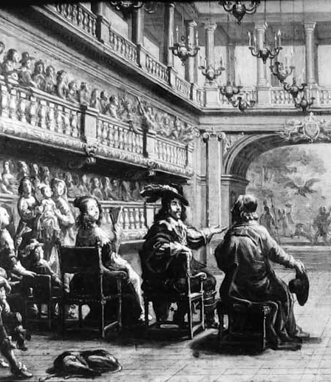
Από την εξέταση των στοιχείων που διαθέτουμε για τις παραστάσεις του θιάσου του Μολιέρου για την περίοδο 1672 έως 1673 διαπιστώνουμε ότι ο μεγαλύτερος αριθμός εισιτηρίων που κόπηκαν ανά παράσταση ήταν: 36 θέσεις επί σκηνής, 99 για τα θεωρεία, 124 για το αμφιθέατρο, 206 για τα υψηλότερα θεωρία, 78 για τα θεωρεία που βρίσκονταν στο τρίτο επίπεδο και 514 θέσεις ορθίων στην πλατεία. Συνεπώς, στη μεγάλη τους πλειονότητα, οι θεατές στέκονταν στην πλατεία, όπου τις θέσεις καταλάμβαναν αποκλειστικά και μόνο άνδρες.

Slide 101
Το βέβαιο είναι ότι το κοινό της πλατείας απαρτίζονταν κυρίως από άτομα μεσαίων στρωμάτων, για παράδειγμα εμπόρους, μεταπωλητές, διάφορους επαγγελματίες, συγγραφείς και στρατιώτες. Ωστόσο την επιτυχία ενός έργου δεν την έκριναν αυτοί αλλά οι θεατές των ακριβών θέσεων, επί σκηνής, στον εξώστη και στα θεωρεία, οι οποίες καταλαμβάνονταν από μέλη των εύπορων αστικών στρωμάτων και της αριστοκρατίας και από τις κυρίες των μεσαίων στρωμάτων. Δεν γνωρίζουμε κατά πόσο η γνώμη των αυλικών και των αστών είχε μεγαλύτερη βαρύτητα λόγω του εκλεπτυσμένου τους γούστου ή λόγω της υψηλότερης κοινωνικής θέσης τους, της επιρροής και του πλούτου τους. Η κρίση της αυλικής μερίδας του κοινού ήταν καθοριστικής σημασίας για την επιτυχία του έργου.

Slide 102
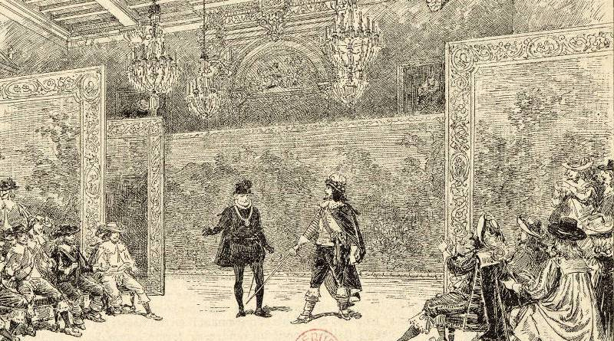
Αν και τον καιρό του Μολιέρου και του Ρακίνα τα θέατρα του Παρισιού είχαν μεικτό κοινό, το οποίο απαρτιζόταν τόσο από τα μέλη της αριστοκρατίας όσο και των μεσαίων στρωμάτων ενώ σε ορισμένες περιπτώσεις τις παραστάσεις παρακολουθούσαν ακόμα και μέλη του υπηρετικού προσωπικού, στο σύνολό του το θέατρο της εποχής δεν μπορεί να χαρακτηριστεί ως λαϊκό θέατρο αλλά μάλλον ως θέατρο της αυλικής κοινωνίας

Slide 103
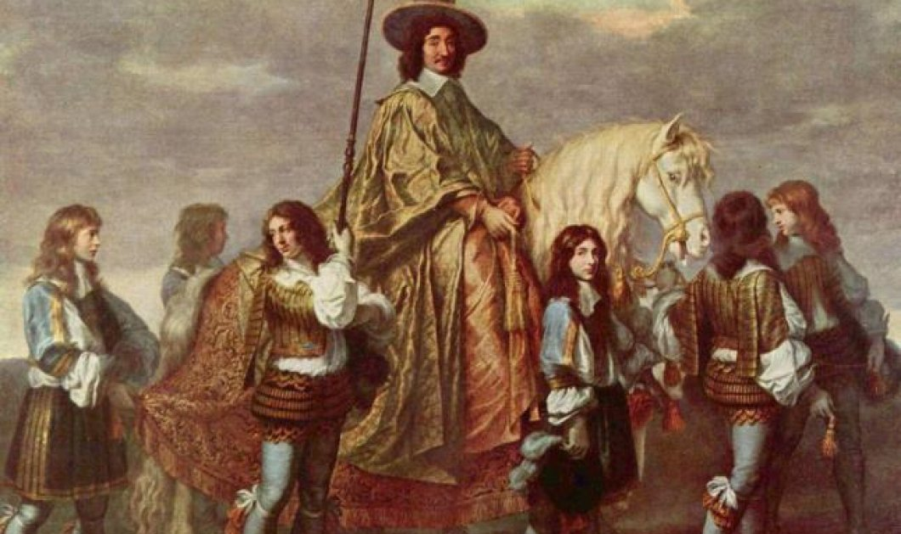
Η Αυλή του Λουδοβίκου ΙΔ’, του βασιλιά ‘Ηλιου

Slide 104
Η γαλλική κοινωνία της εποχής του Λουδοβίκου του ΙΔ’ αποτελούσε την κορύφωση μιας σχετικά νέας εξέλιξης. Σύμφωνα με τον Νόρμπερτ Ελίας:
Μια νέα αυλική κοινωνία διαμορφώθηκε και αναπτύχθηκε στην αυλή του Λουδοβίκου του ΙΔ’. Πρόκειται για την ολοκλήρωση μιας διαδικασίας η οποία προπαρασκευαζόταν επί μακρόν. Οι ιππότες και οι αυλικοί επίγονοι της ιπποσύνης μεταμορφώθηκαν τελικά σε αυλικούς, με την κυριολεκτική σημασία της λέξης, δηλαδή σε ανθρώπους των οποίων η κοινωνική υπόσταση και, μη τι άλλο, το εισόδημα εξαρτιόταν από το γόητρό τους, από τη θέση τους στην Αυλή και στην αυλική κοινωνία.

Slide 105
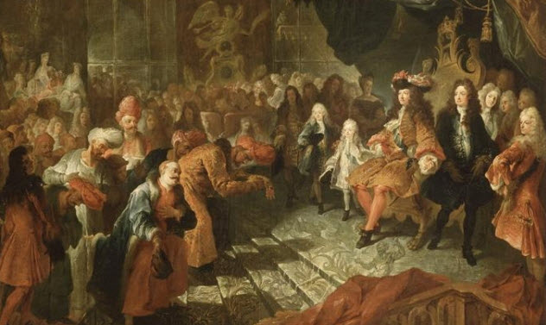
Ήδη από την εποχή της βασιλείας του Λουδοβίκου του ΙΓ’, η παλιά στρατιωτική αριστοκρατία, η noblesse d’ epée (οι ευγενείς του σπαθιού), είχε αποδυναμωθεί πολιτικά και είχε πάψει να διαδραματίζει οποιοδήποτε ζωτικό ρόλο. Το κίνημα της Σφενδόνης υπήρξε μια ύστατη, αλλά αποτυχημένη, προσπάθεια των ευγενών να ανακτήσουν τα πολιτικά τους δικαιώματα και τις ηγεμονικές λειτουργίες τους. Μετά από αυτό το κίνημα όλη η εξουσία συγκεντρώθηκε οριστικά και αμετάκλητα στα χέρια του βασιλιά.

Slide 106

Η κοινωνική υπόσταση του ατόμου δεν προσδιοριζόταν πλέον ούτε από τα πολεμικά του κατορθώματα ούτε από την ευγενική του καταγωγή, αλλά κατά κύριο λόγο από την εύνοια του βασιλιά. Προκειμένου να αποσπάσουν αυτήν την εύνοια, τα μέλη της noblesse d’ epée ήταν αναγκασμένα να ανταγωνιστούν τη νέα αριστοκρατία της noblesse de robe ( οι ευγενείς του ενδύματος), την οποία αποτελούσαν αστοί που είχαν ανέλθει σε δικαστικά και διοικητικά αξιώματα.

Slide 107
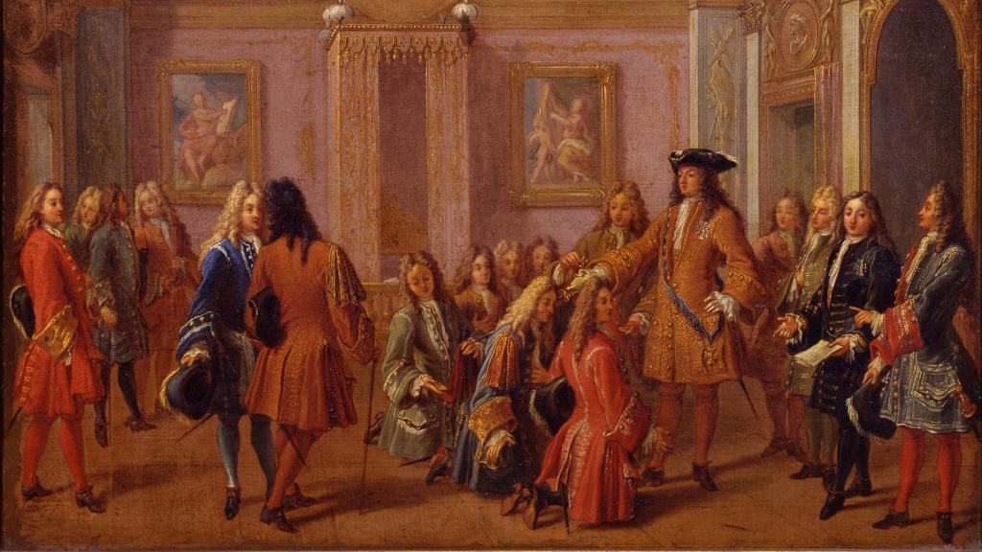
Η θέση την οποία καταλάμβανε το άτομο στην αυλική ιεραρχία ήταν εξαιρετικά επισφαλής. Η σταθεροποίηση της θέσης του προϋπέθετε την τήρηση δυο βασικών αρχών συμπεριφοράς: πρώτον, τον σχεδόν απόλυτο έλεγχο των συναισθημάτων του, και δεύτερον, την ικανότητά του να ερμηνεύει ορθά τη συμπεριφορά των άλλων.

Slide 108
Ο ορθολογισμός της αυλής εξανάγκαζε το άτομο να φορά μονίμως μάσκες και να υποδύεται ρόλους, η απήχηση των οποίων στους άλλους ήταν υπολογισμένη μέχρι την τελευταία λεπτομέρεια. Από την άλλη, το άτομο έπρεπε να είναι σε θέση να αξιολογεί ορθά τα κίνητρα, τα αισθήματα ακόμα τις ικανότητες και τα όρια των άλλων ώστε να μην υποπέσει σε κάποιο μοιραίο σφάλμα όταν επικοινωνούσε μαζί τους. Συνεπώς ο συνομιλητής αποτελούσε για τον αυλικό ένα είδος καθρέφτη του εαυτού του ο οποίος αντανακλούσε την τρέχουσα θέση του στην αυλική ιεραρχία.

Slide 109
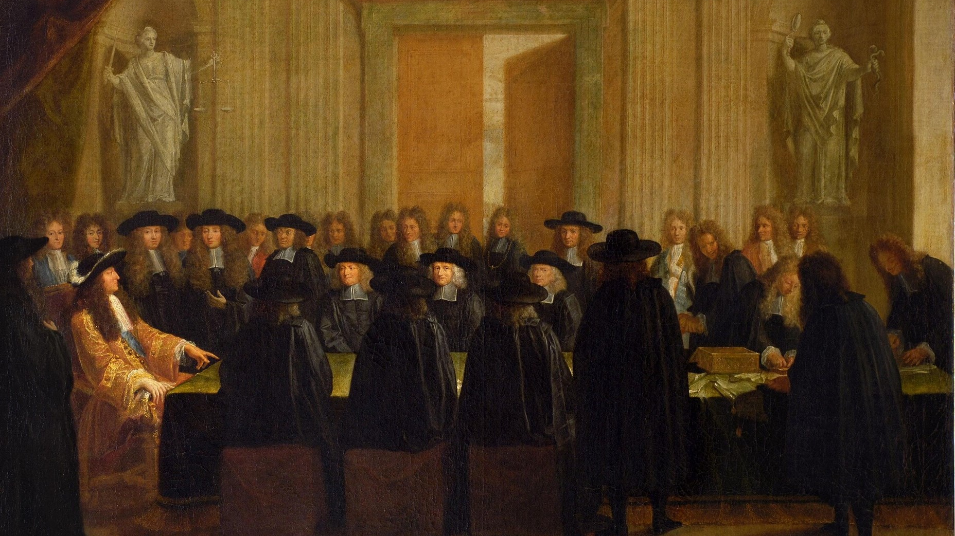
Τόσο για τον ίδιο όσο και για τους παρευρισκόμενους, η ικανότητα του αυλικού να τηρεί την αρμόζουσα στάση απέναντι σε κάποιον τρίτο αποτελούσε σαφή ένδειξη και σαφές μέτρο για το πόσο ψηλά βρισκόταν τη δεδομένη στιγμή στην υπόληψη της κοινωνίας. Και καθώς η υπόληψη αυτή ήταν ταυτόσημη με την κοινωνική καταξίωση, οι αποχρώσεις με τις οποίες οι αυλικοί εξέφραζαν το σεβασμό τους ο ένας για τον άλλον προσλάμβανε τεράστια σημασία.

Slide 110
Επομένως, η δραματοποίηση της αυλικής ζωής δεν εξαντλούνταν στις θεαματικές φιέστες του Λουδοβίκου ΙΔ’. Η ίδια η αυλική ζωή εκτυλισσόταν ως μια ακολουθία από τεχνηέντως δραματοποιημένα δρώμενα. Οι άνθρωποι της αυλικής κοινωνίας ζούσαν μέσα σε ένα πυκνό ιστό αμοιβαίων εξαρτήσεων. Από τη μία η θέση τους στην αυλική ιεραρχία βρισκόταν υπό διαρκή απειλή και, κατά συνέπεια ήταν εξαιρετικά επισφαλής, και από την άλλη η κοινωνική τους υπόσταση και η προσωπική τους ταυτότητα εξαρτιόταν από αυτήν ακριβώς τη θέση.

Slide 111
Αυτό είχε ως συνέπεια να αναπτύξουν μια ιδιαίτερα οξυμένη αίσθηση του μόνιμου κινδύνου, ενώ συγχρόνως οξύνθηκε μέσα τους η ανάγκη να δημιουργήσουν ένα όσο το δυνατόν πιο σταθερό τρόπο εκπροσώπησης του ευμετάβλητου εγώ τους. Αυτή τη λειτουργία κλήθηκε μεταξύ άλλων να επιτελέσει η μπαρόκ ένδυση. Τα ψηλά υποδήματα, οι πυργωτές κομμώσεις, οι βάτες και οι μπανέλες δεν πρόσθεταν μόνο ύψος και όγκο στο ανθρώπινο σώμα, αλλά προσέδιδαν και κύρος την εξωτερική εμφάνιση, ενώ συγχρόνως επέτρεπαν στο άτομο να αποκρύψει τις φυσικές ατέλειες του σώματος, συμβάλλοντας έτσι στην ανάπλαση του ανθρώπου σύμφωνα με τις επιταγές της κοινωνίας.

Slide 112
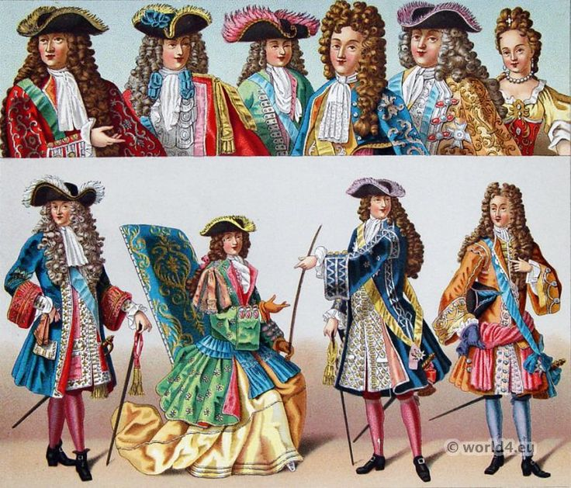

Slide 113
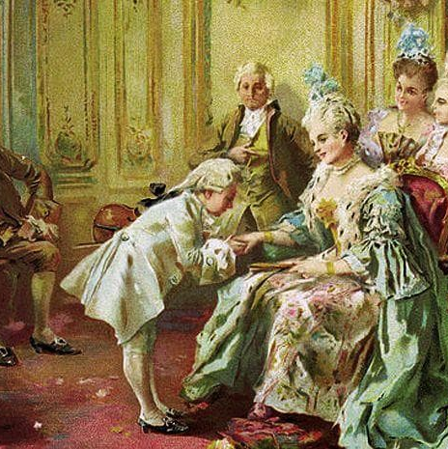
Ακόμα και η κόμμωση των κυριών, στον βαθμό που δεν την υποκαθιστούσε κάποια περούκα, δεν επέτρεπε να φανεί κανένα ίχνος της πραγματικής, τυχαίας, φύσης. Στηριγμένες σε συρμάτινα πλέγματα, διαμορφωμένα σε διάφορα σχήματα, ή πυργωτές κομμώσεις ανέρχονταν σε ιλιγγιώδη ύψη, ενώ την κορυφή τους στόλιζαν μικροσκοπικές άμαξες, φρεγάτες, κλουβιά για πουλιά ή μινιατούρες εξοχικών περιπτέρων. Ομοίως καλυμμένο ήταν και το φυσικό δέρμα, καθώς και τα δυο φύλα χρησιμοποιούσαν όχι μόνο υπερβολική ποσότητα μακιγιάζ αλλά και ψεύτικες διακοσμητικές «ελιές» προσώπου

Slide 114

Η εξωτερική εμφάνιση, η μπαρόκ αμφίεση, προσέδιδε ισχύ και κύρος στο Εγώ, ενώ ούτε λίγο ούτε πολύ υποδήλωνε τη «βασιλική» του υπόσταση. Συγχρόνως, αποτελούσε το μοναδικό σταθερό και αξιόπιστο σημείο αναφοράς για τους ανθρώπους της Αυλής.

